Slide 1
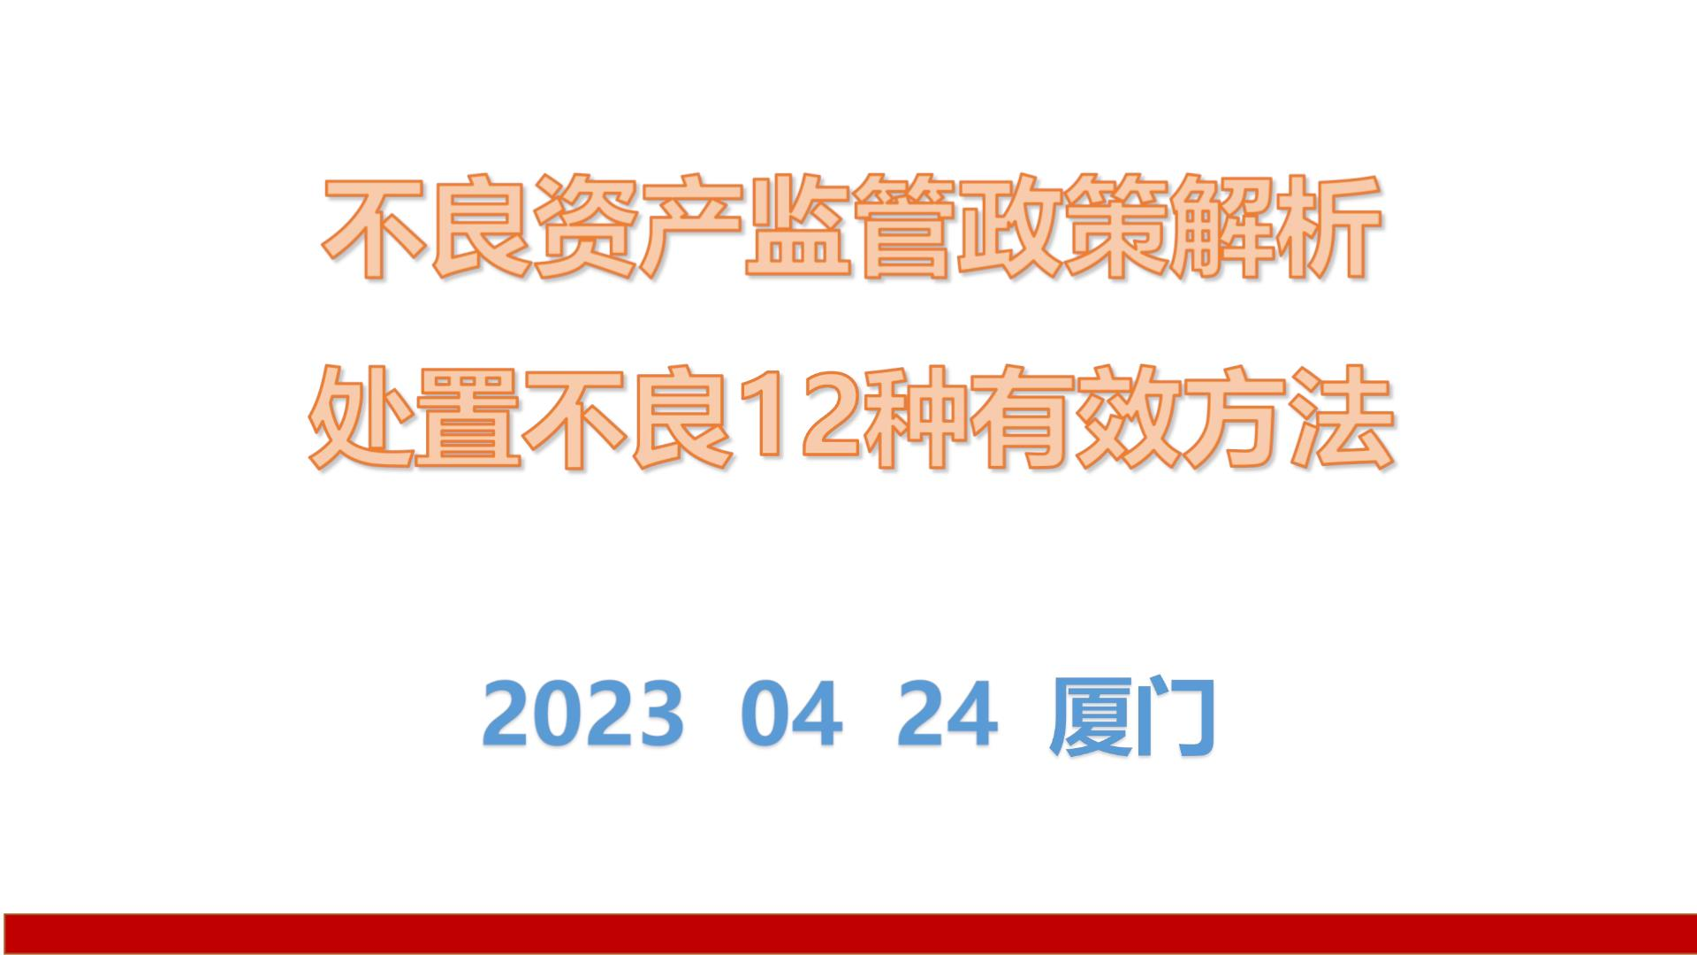
1

Slide 2
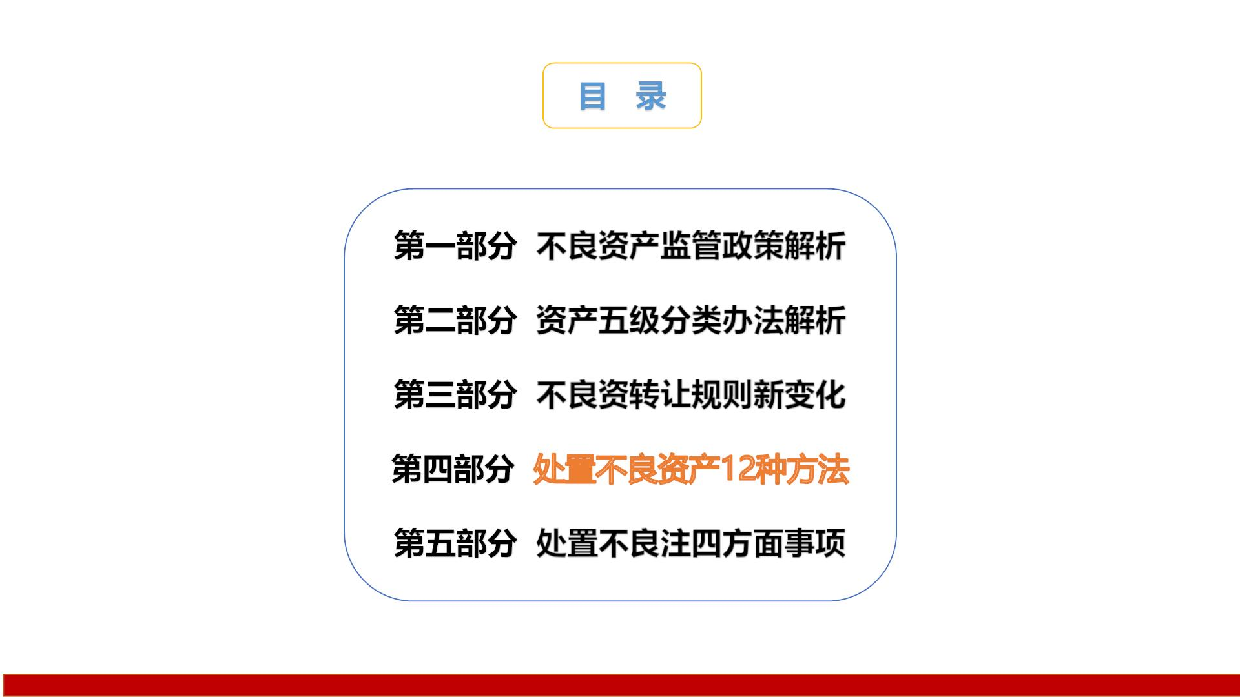
2

Slide 3
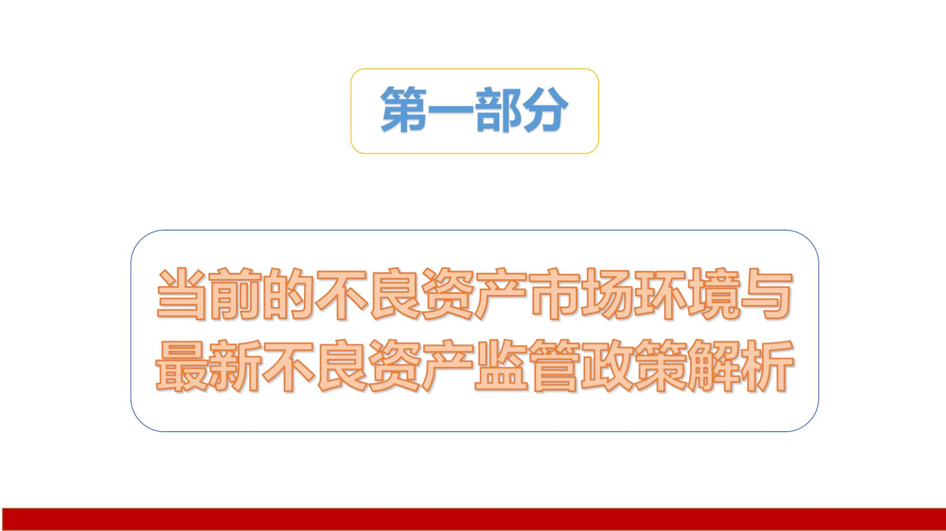
3

Slide 4
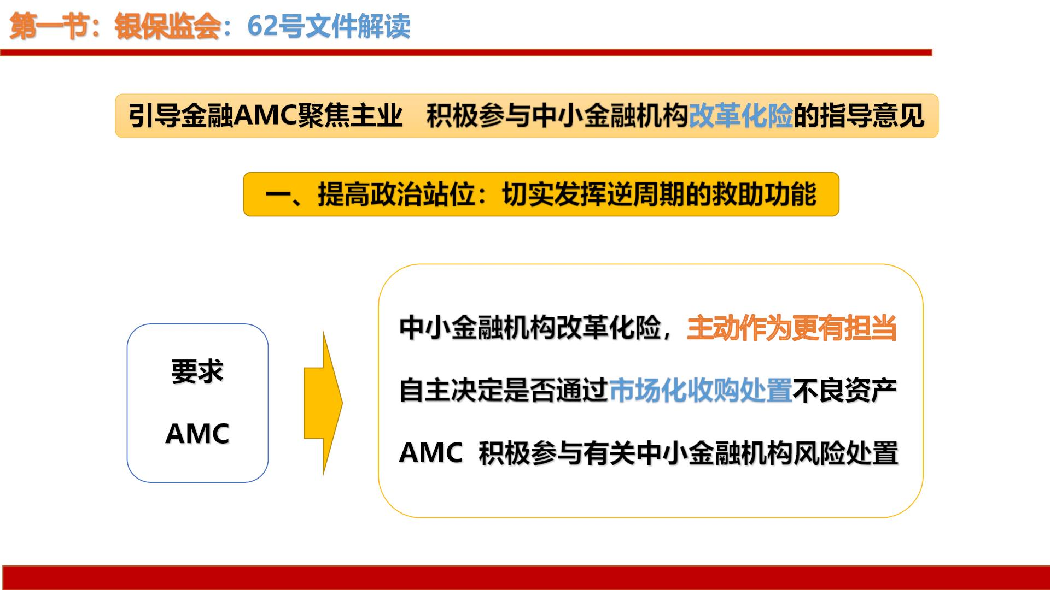
4

Slide 5
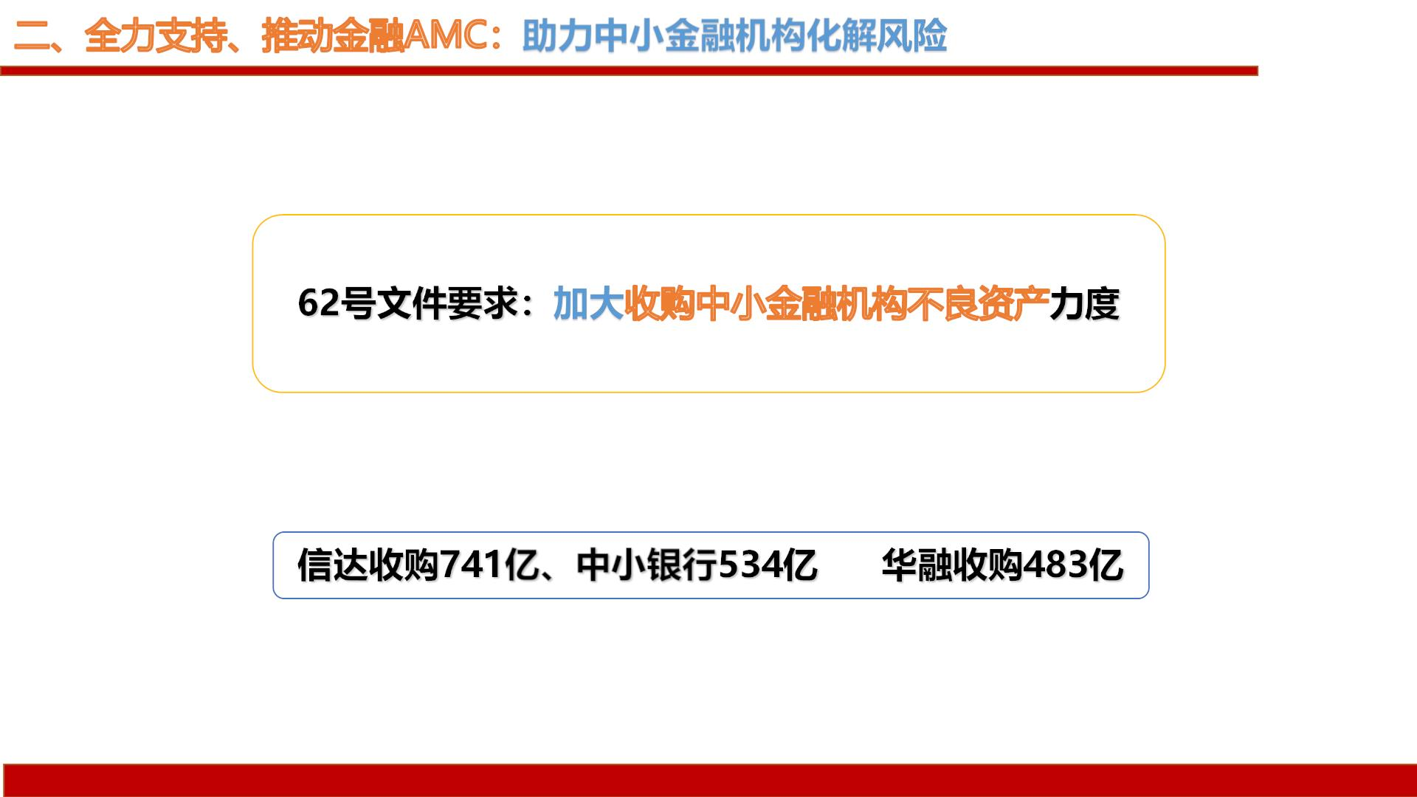
5

Slide 6
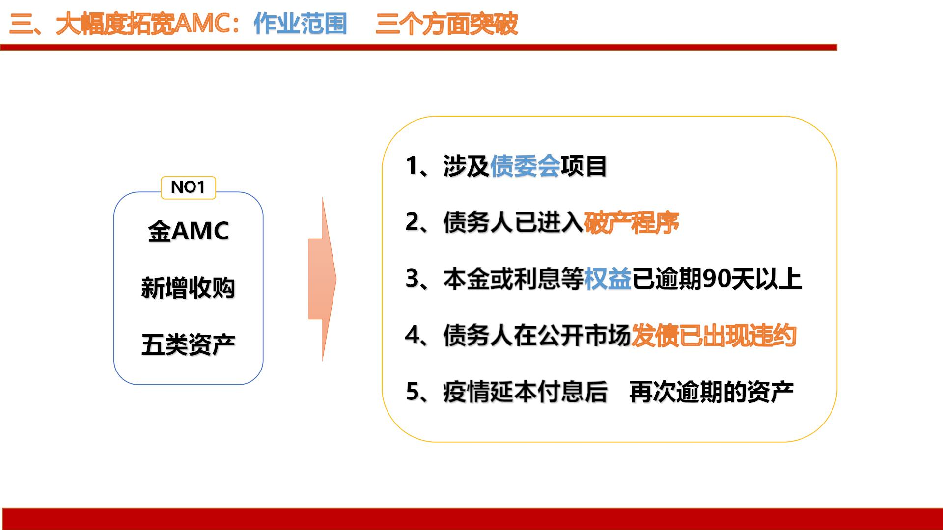
6

Slide 7
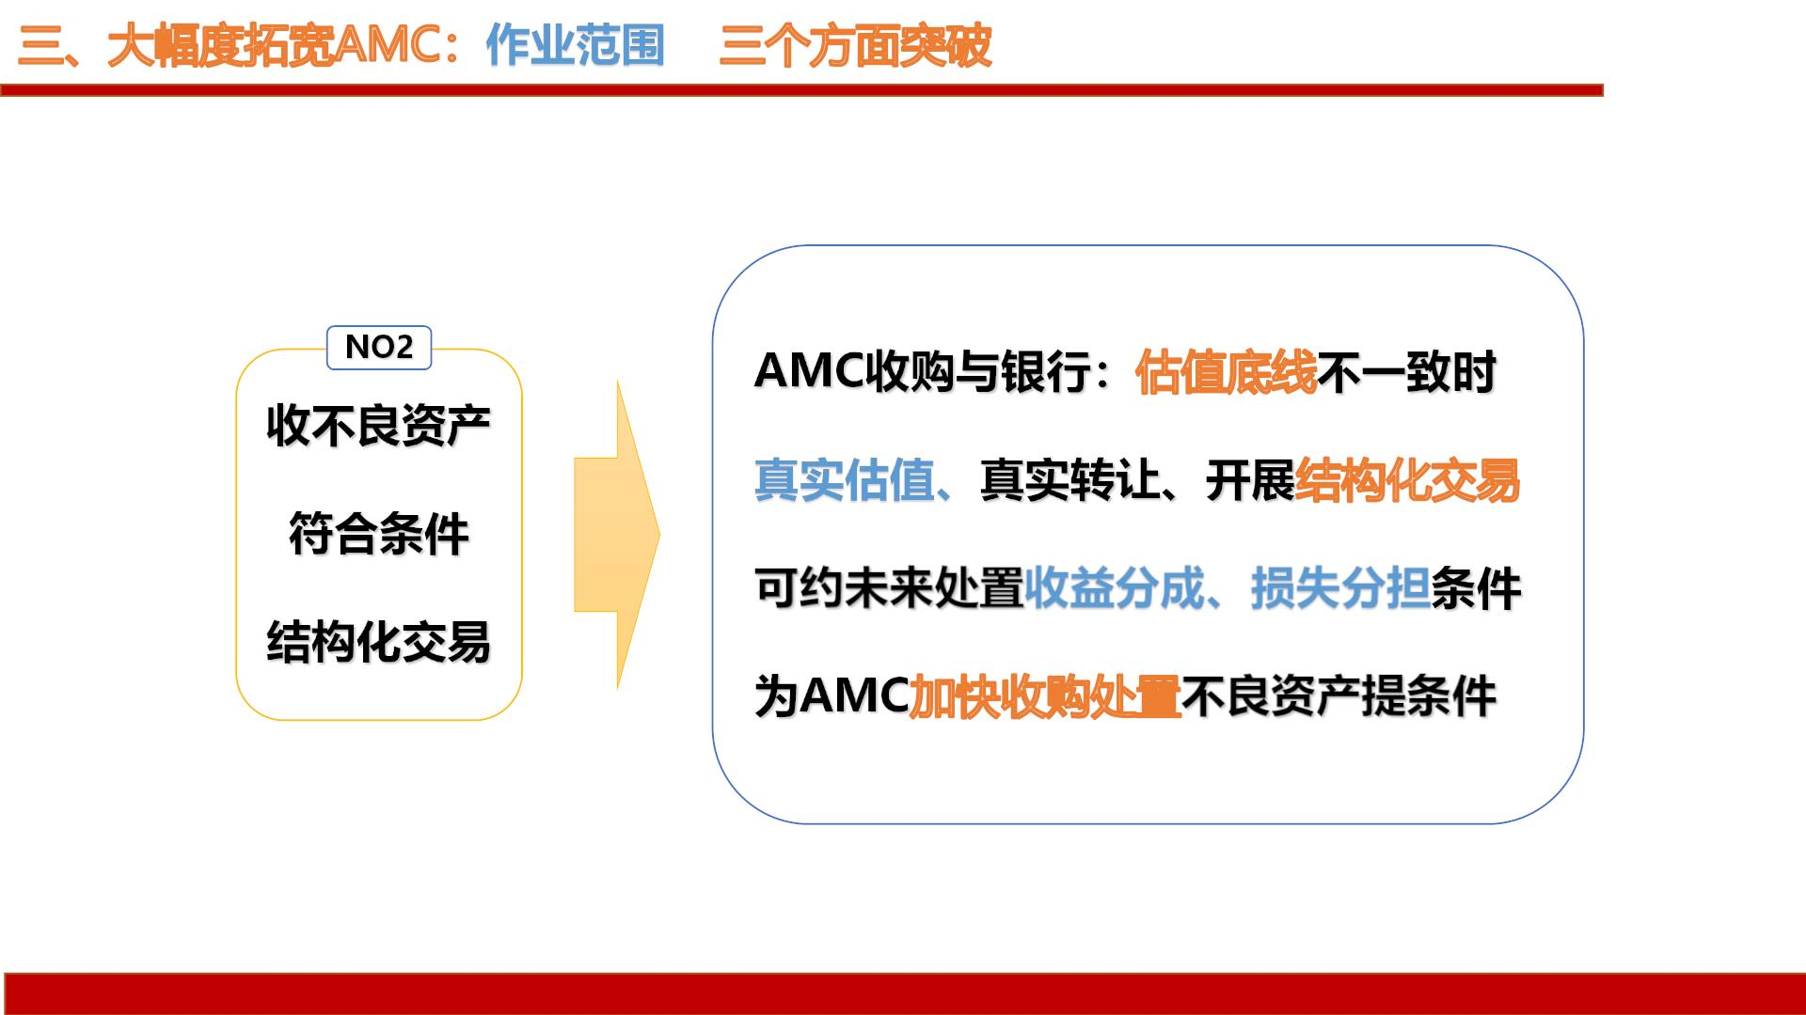
7

Slide 8
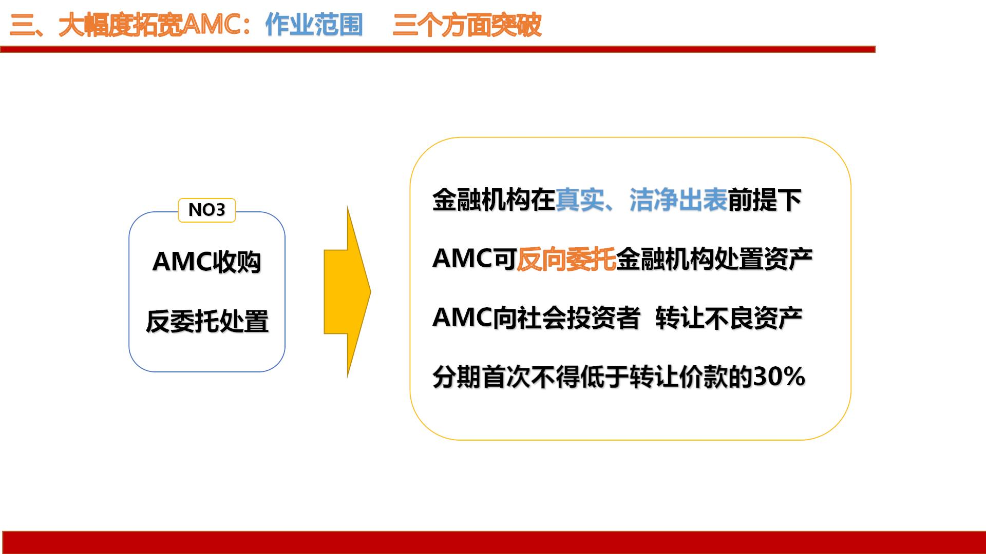
8

Slide 9
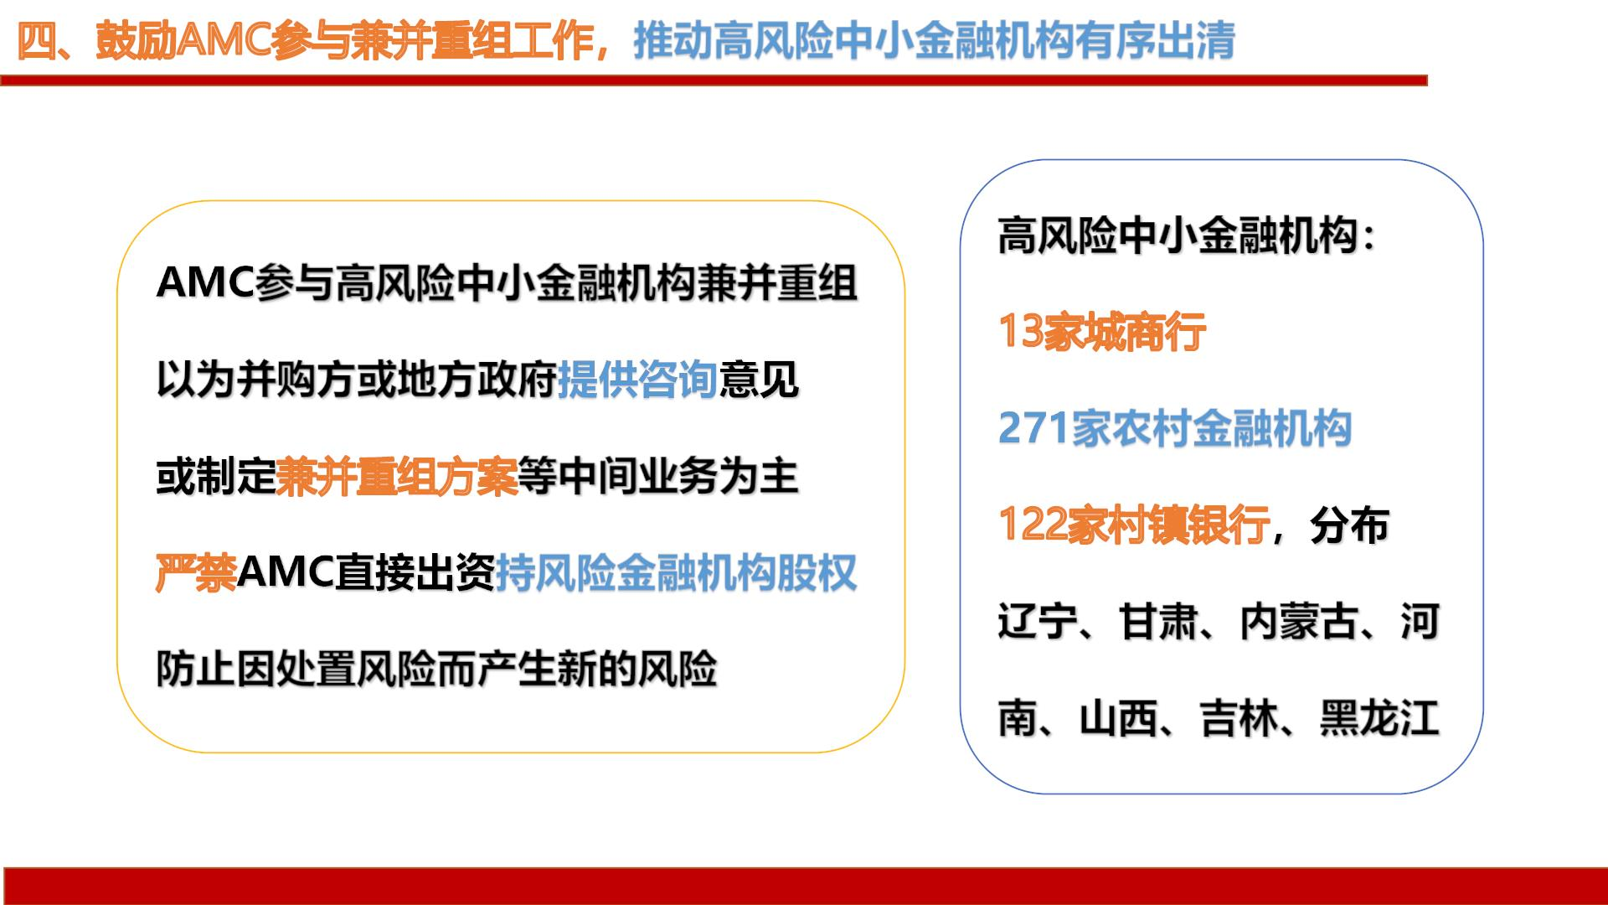
9

Slide 10
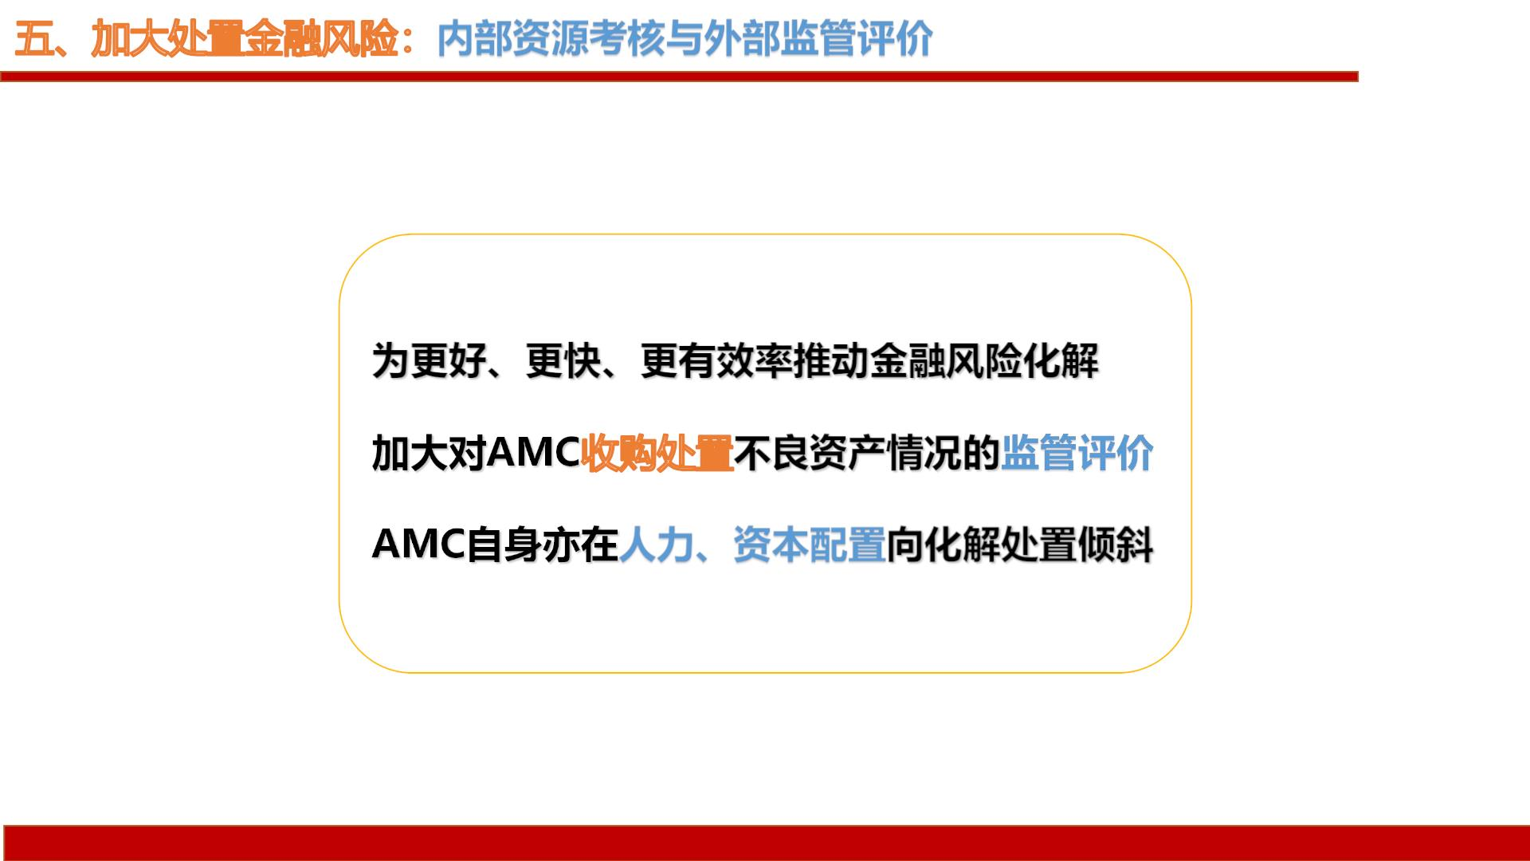
10

Slide 11
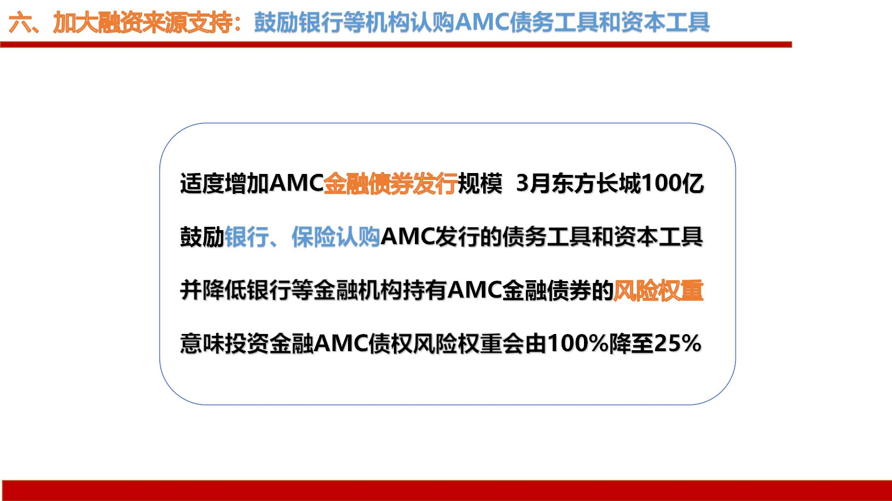
11

Slide 12
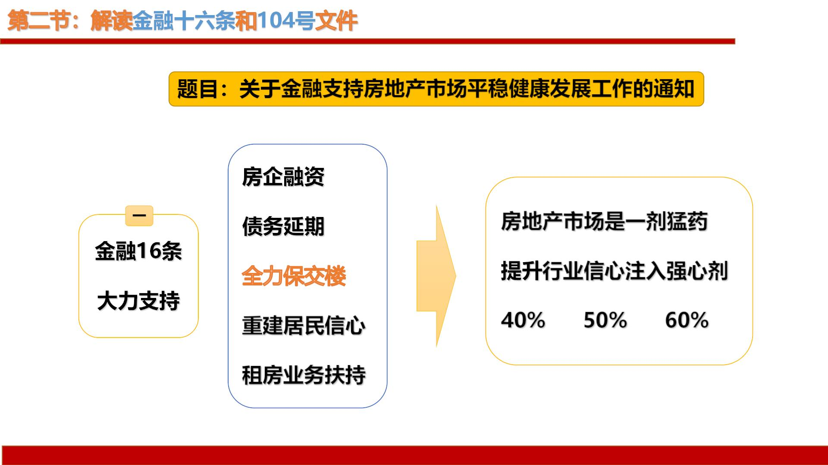
12

Slide 13
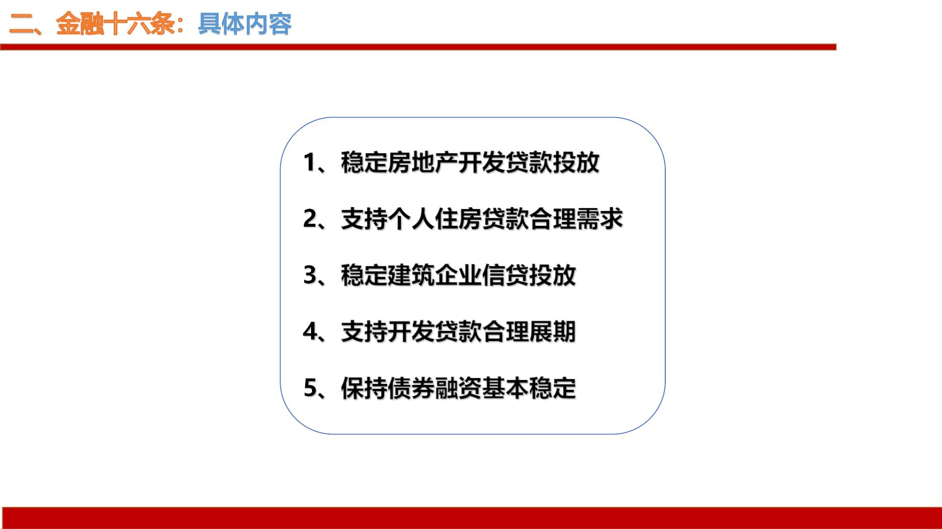
13

Slide 14
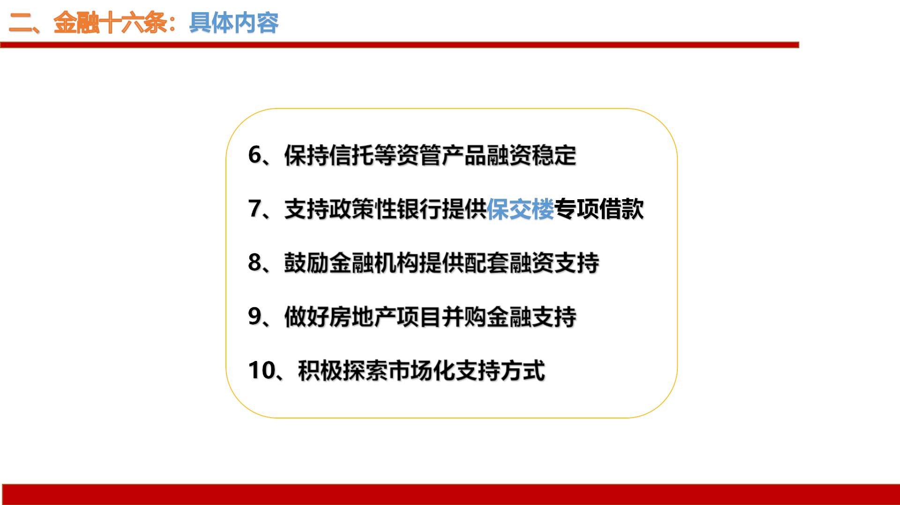
14

Slide 15
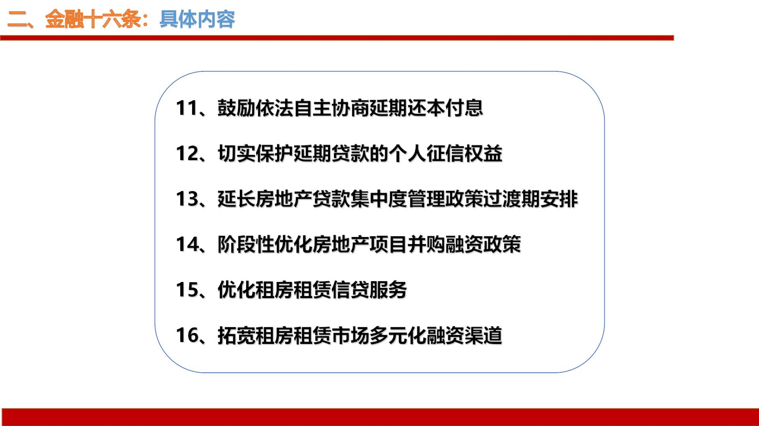
15

Slide 16
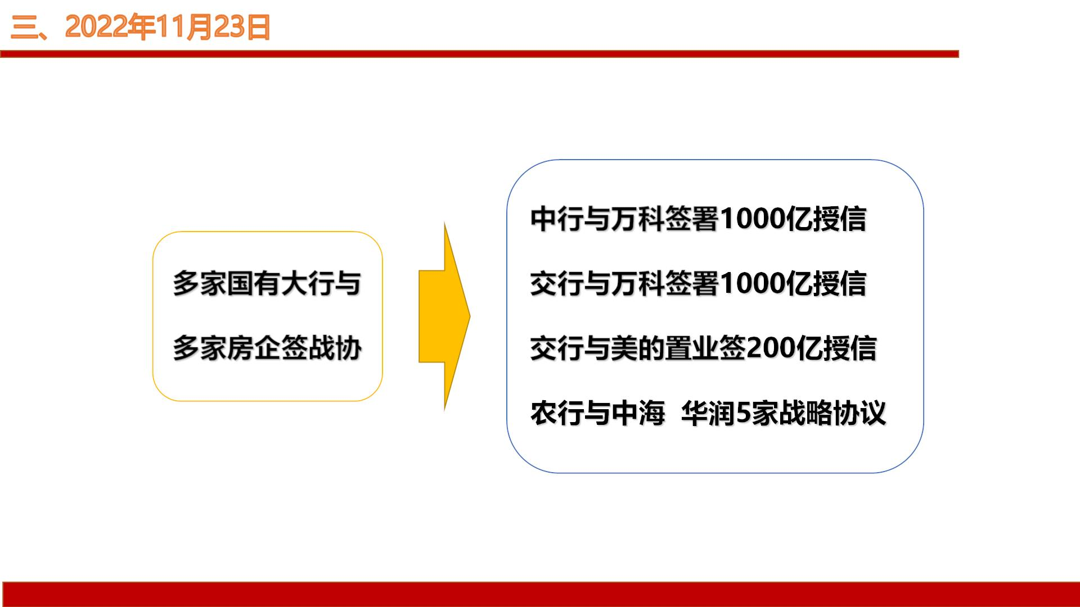
16

Slide 17
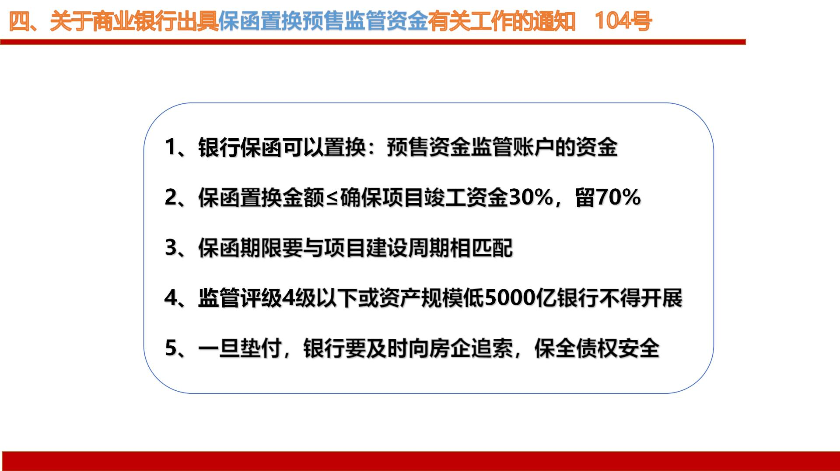
17

Slide 18
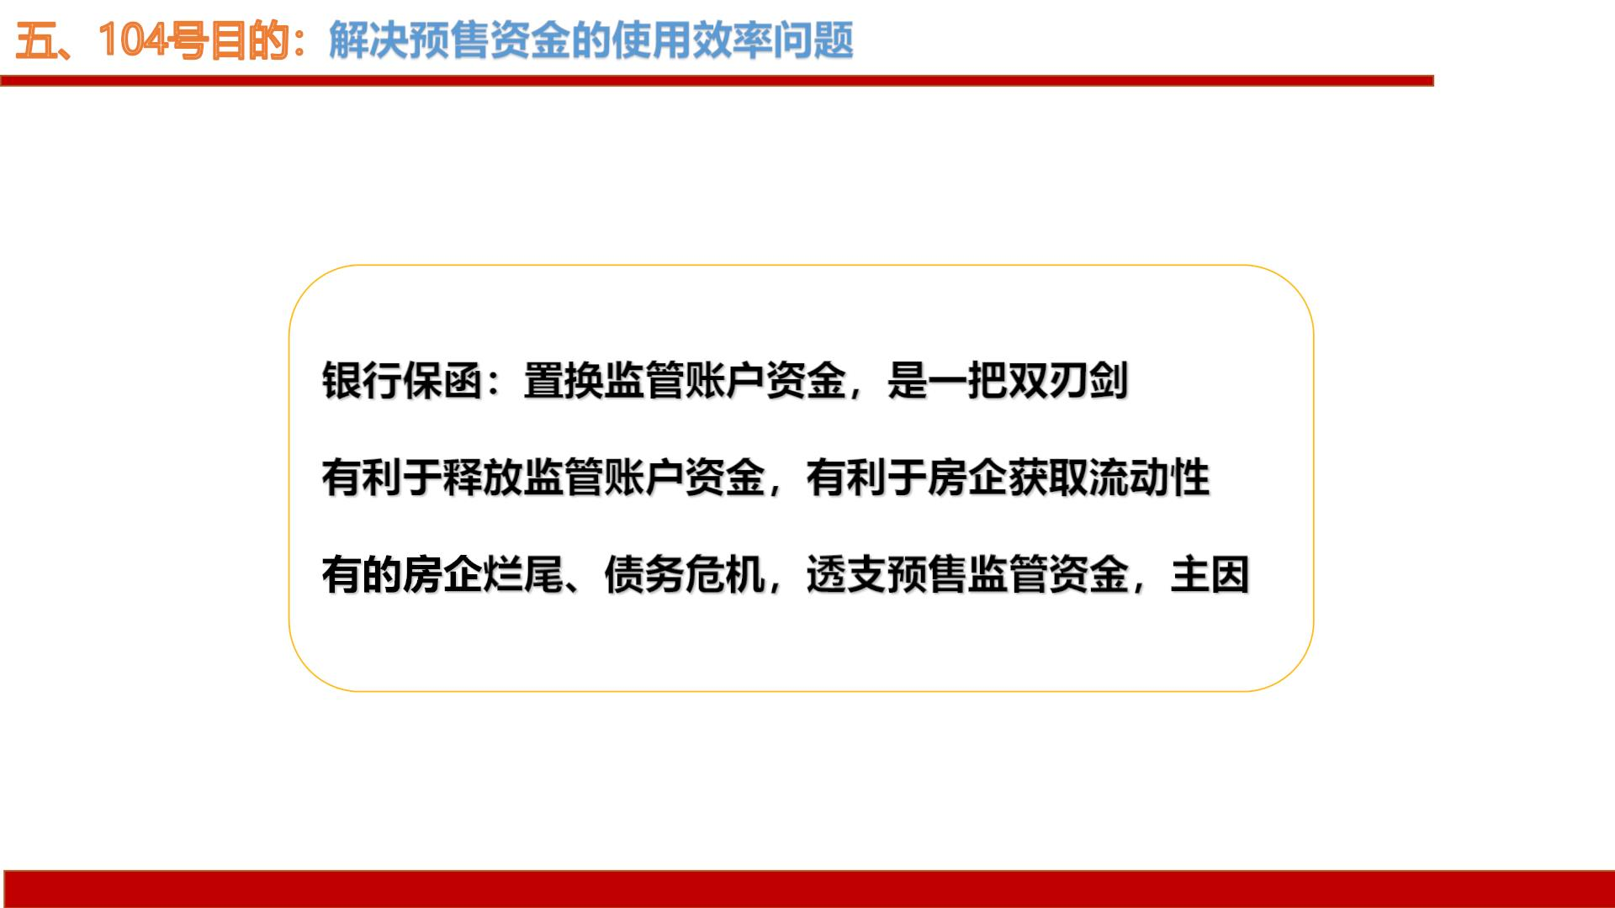
18

Slide 19
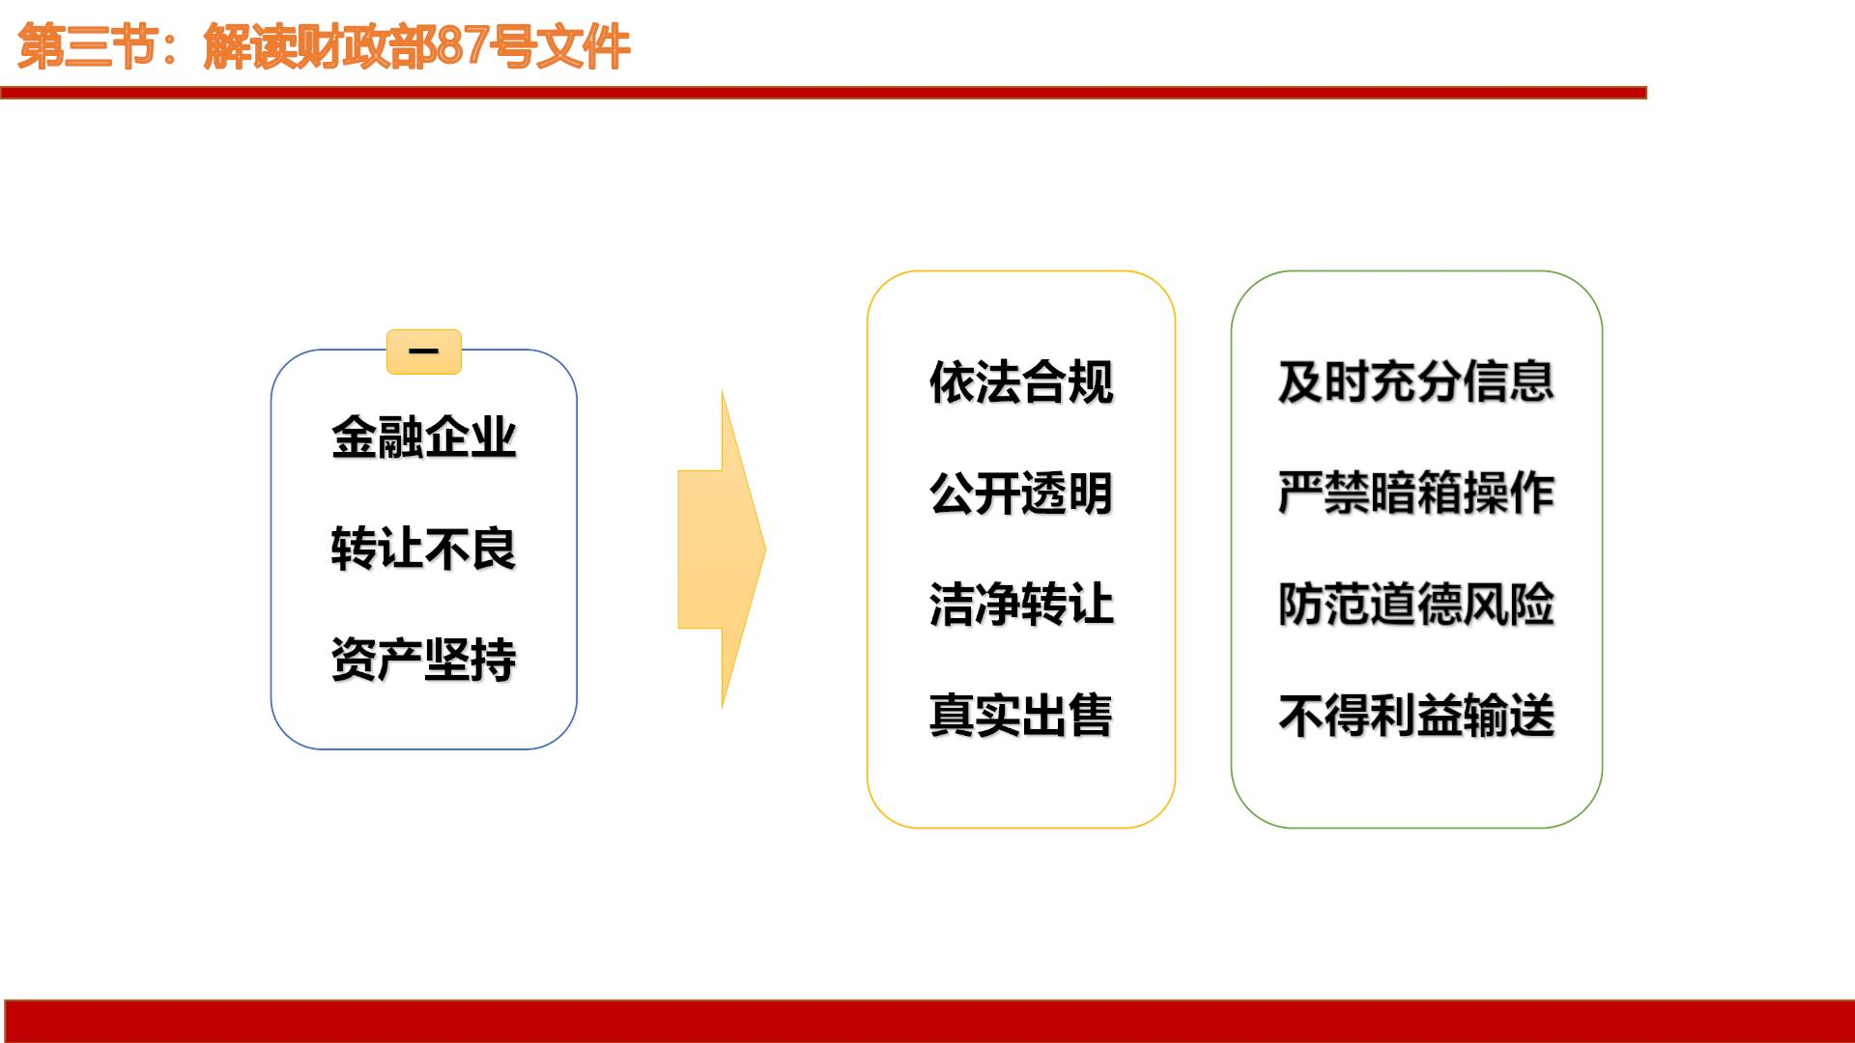
19

Slide 20
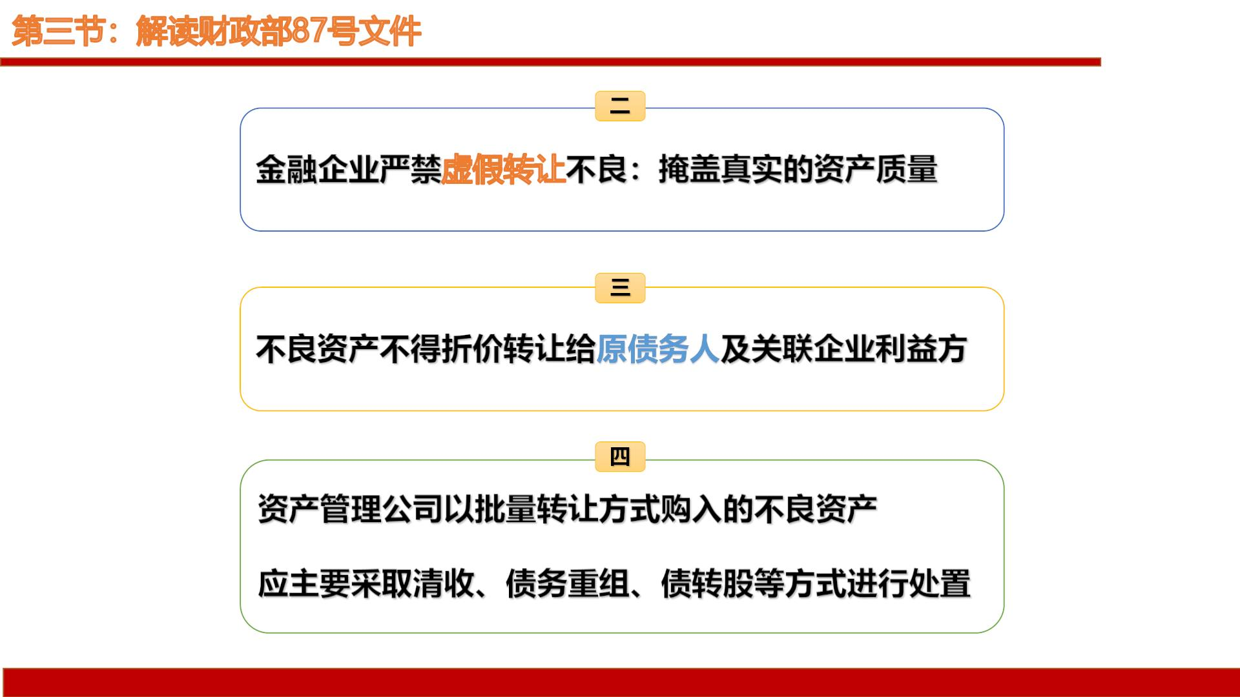
20

Slide 21
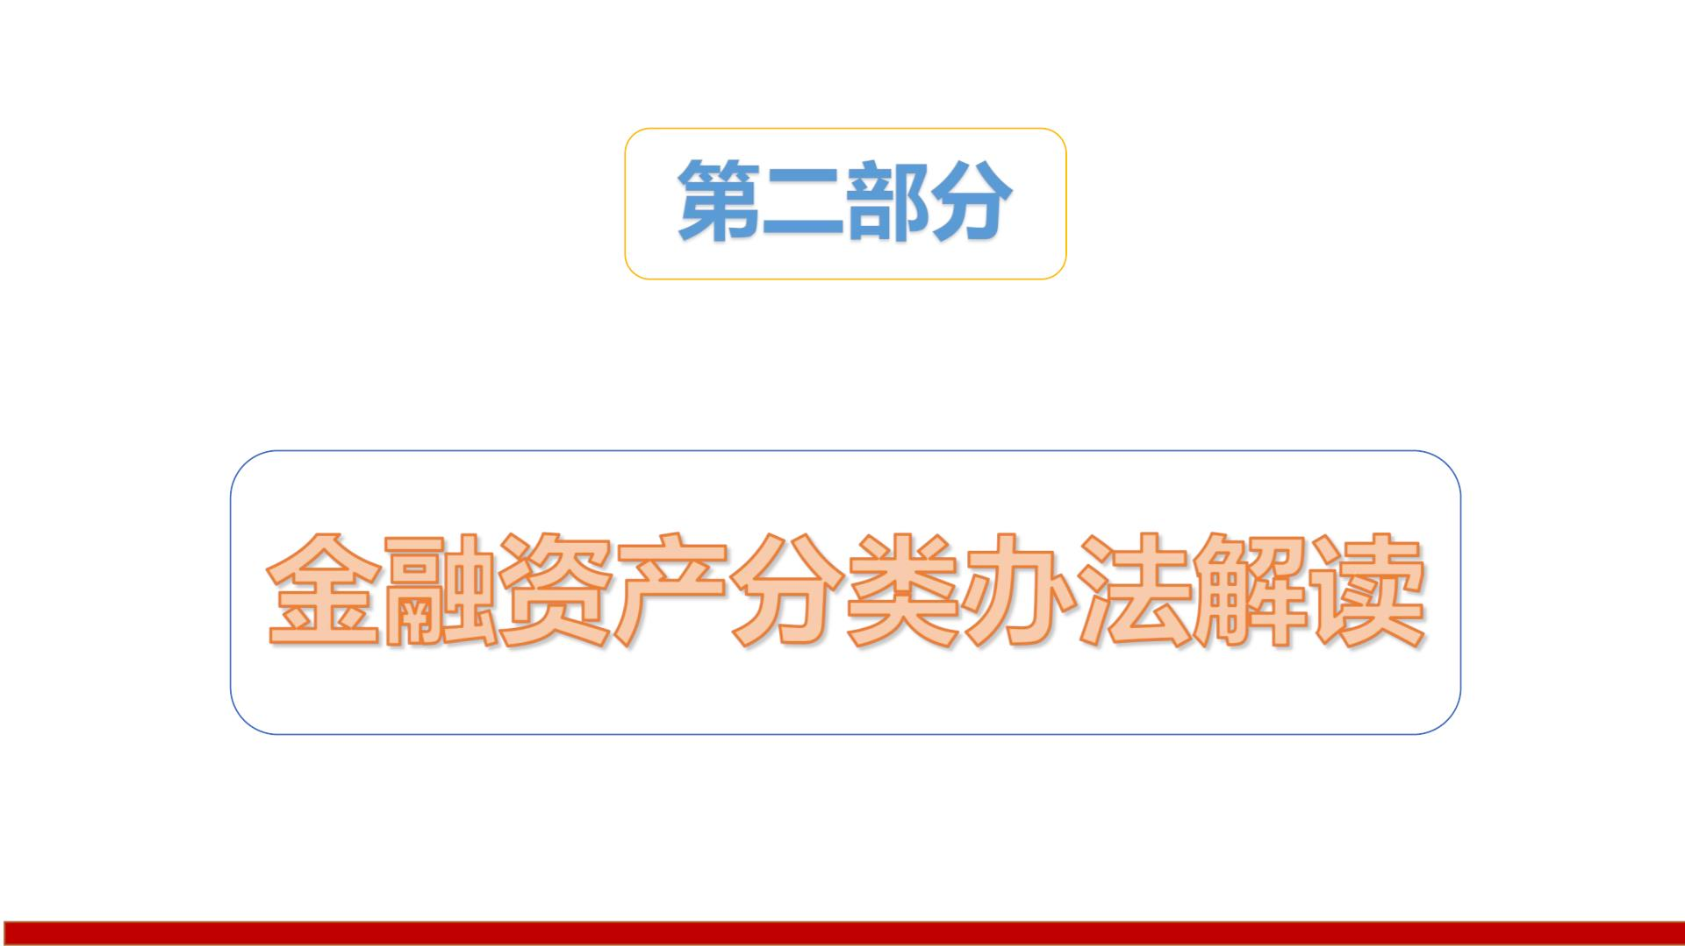
21

Slide 22
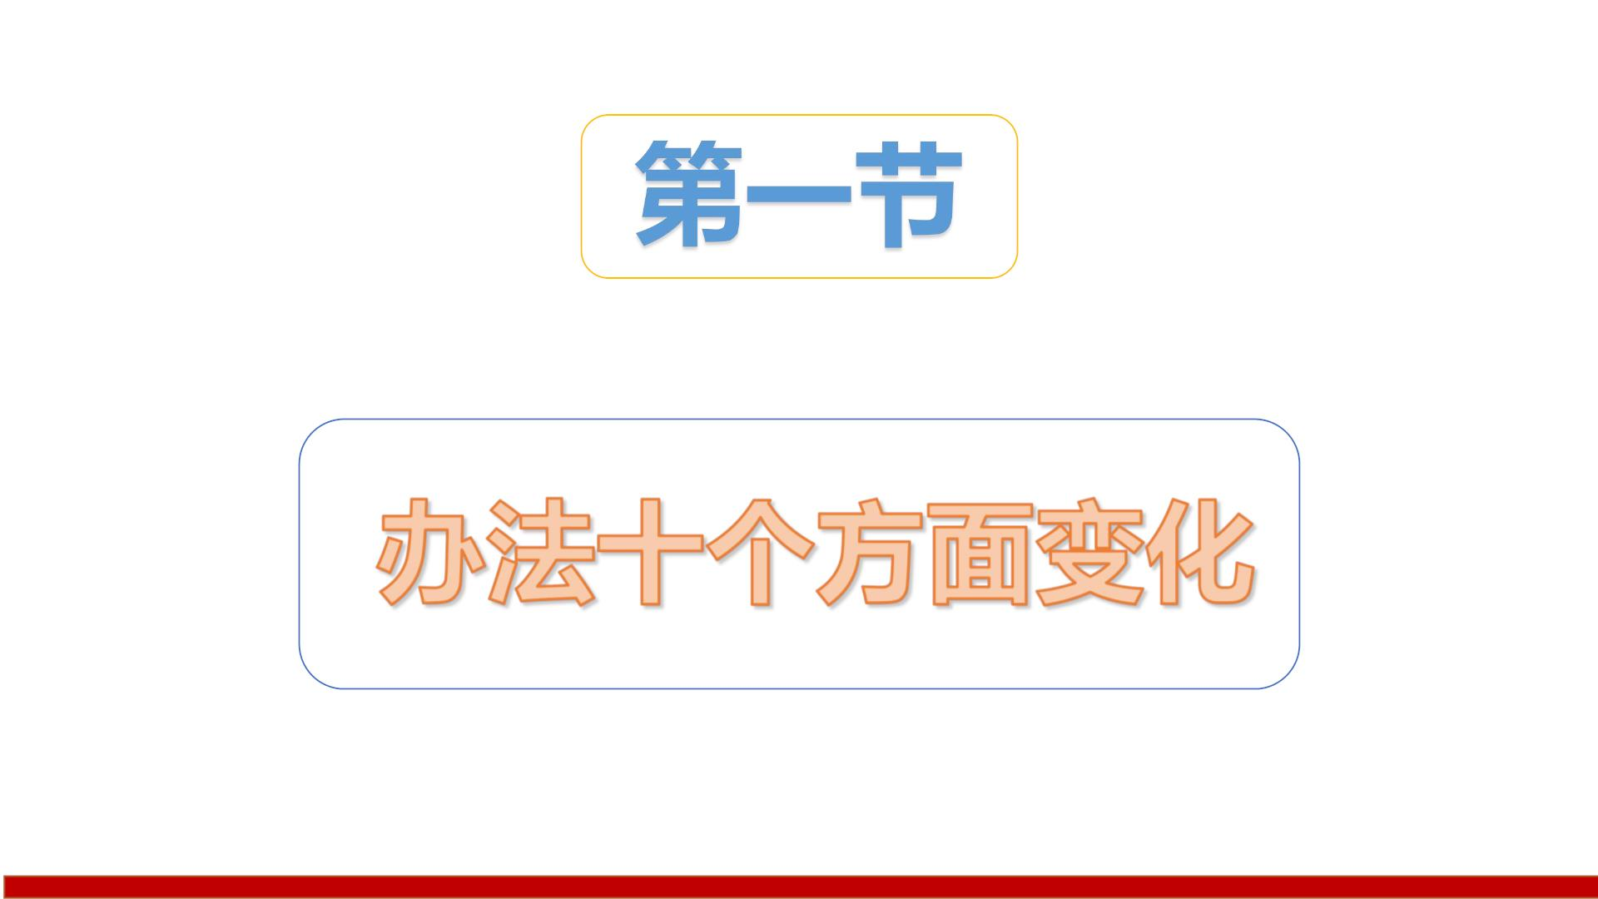
22

Slide 23
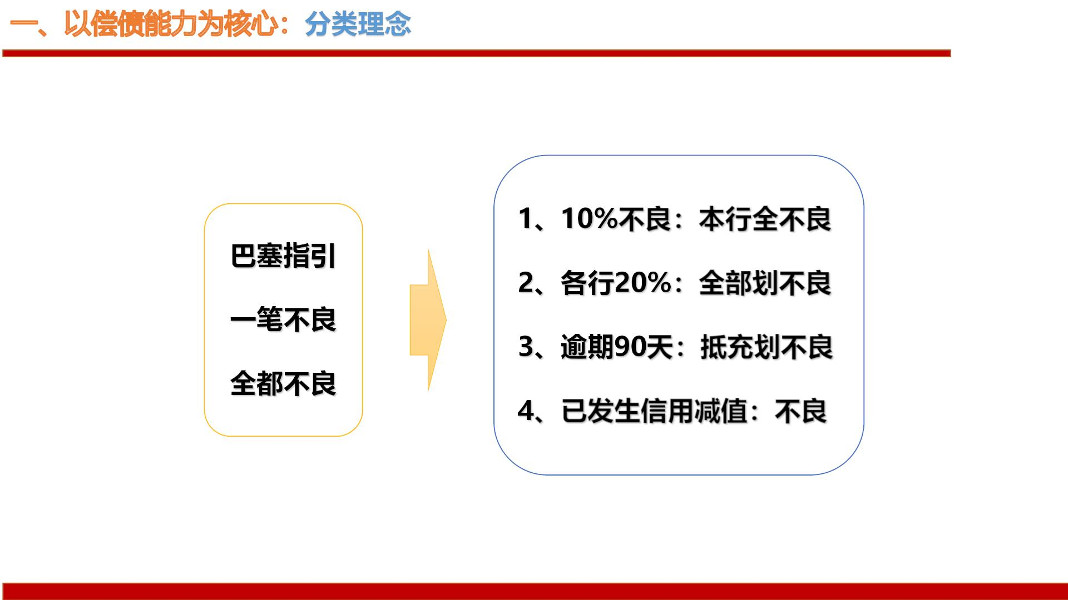
四
种
23

Slide 24
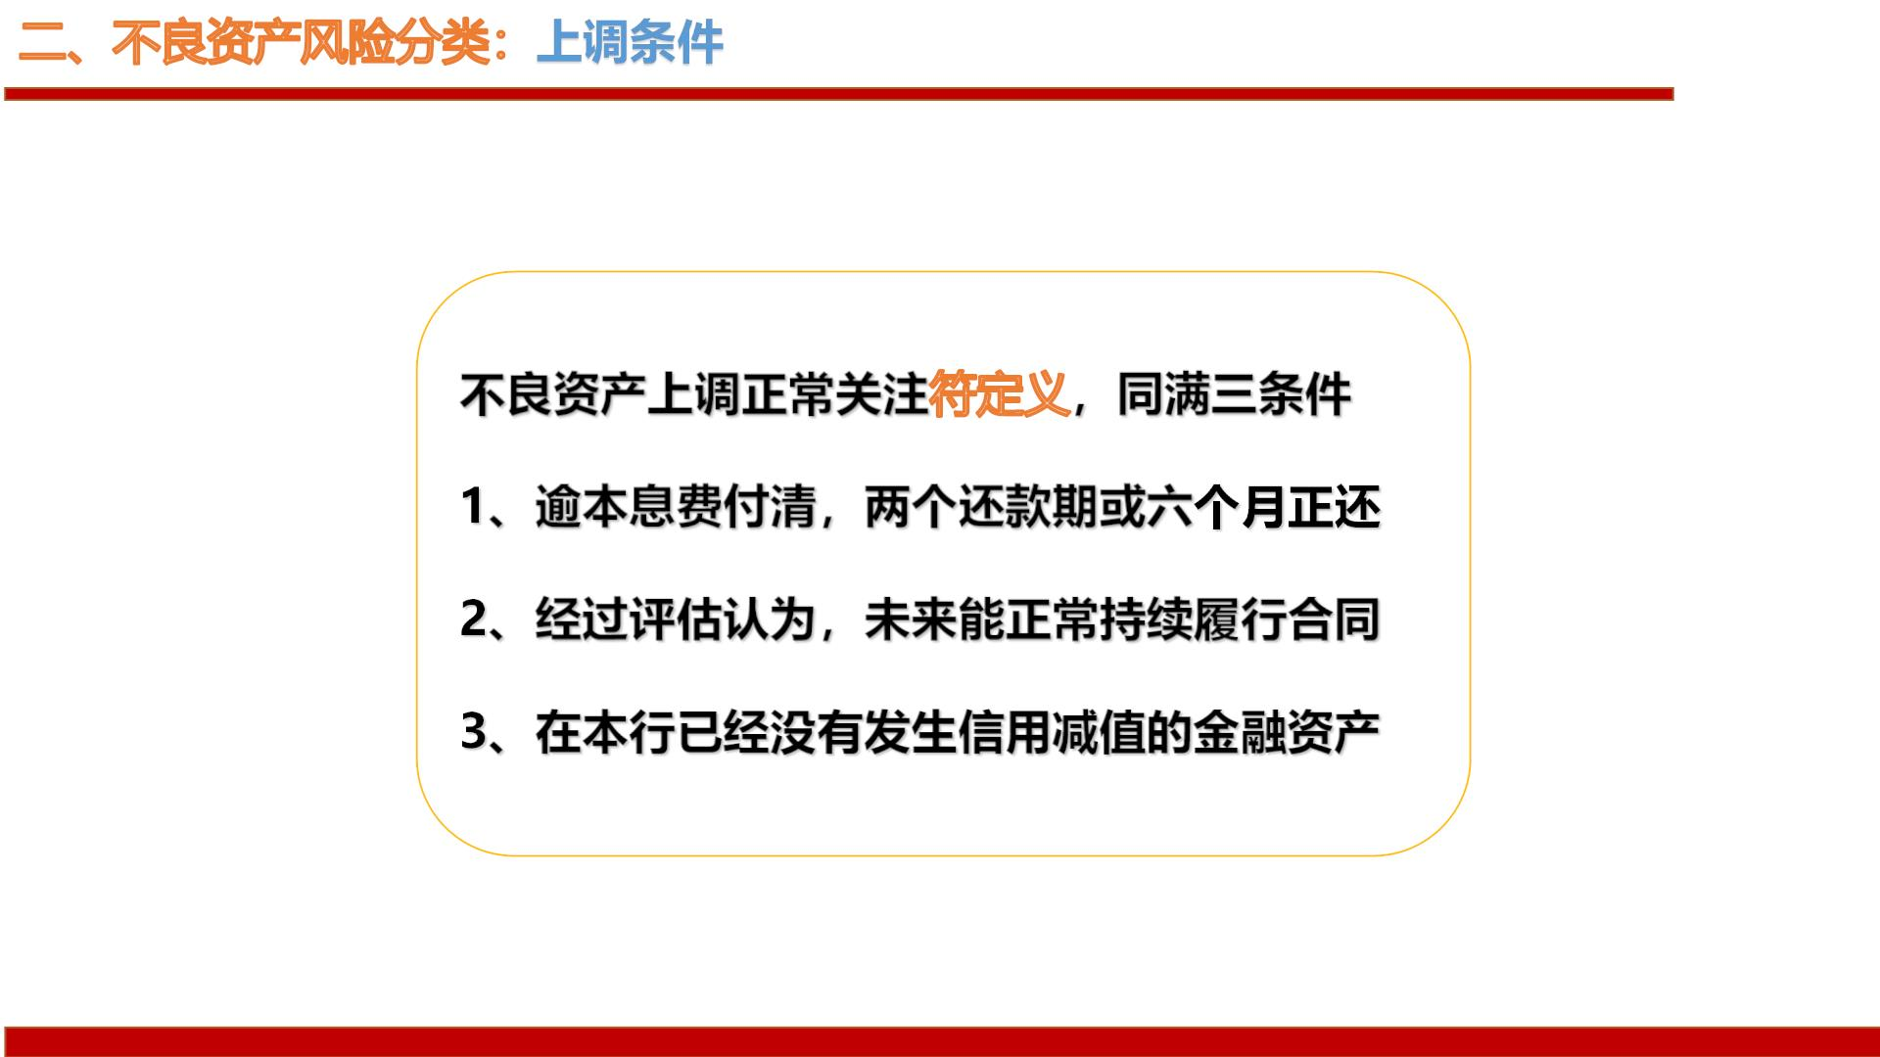
24

Slide 25
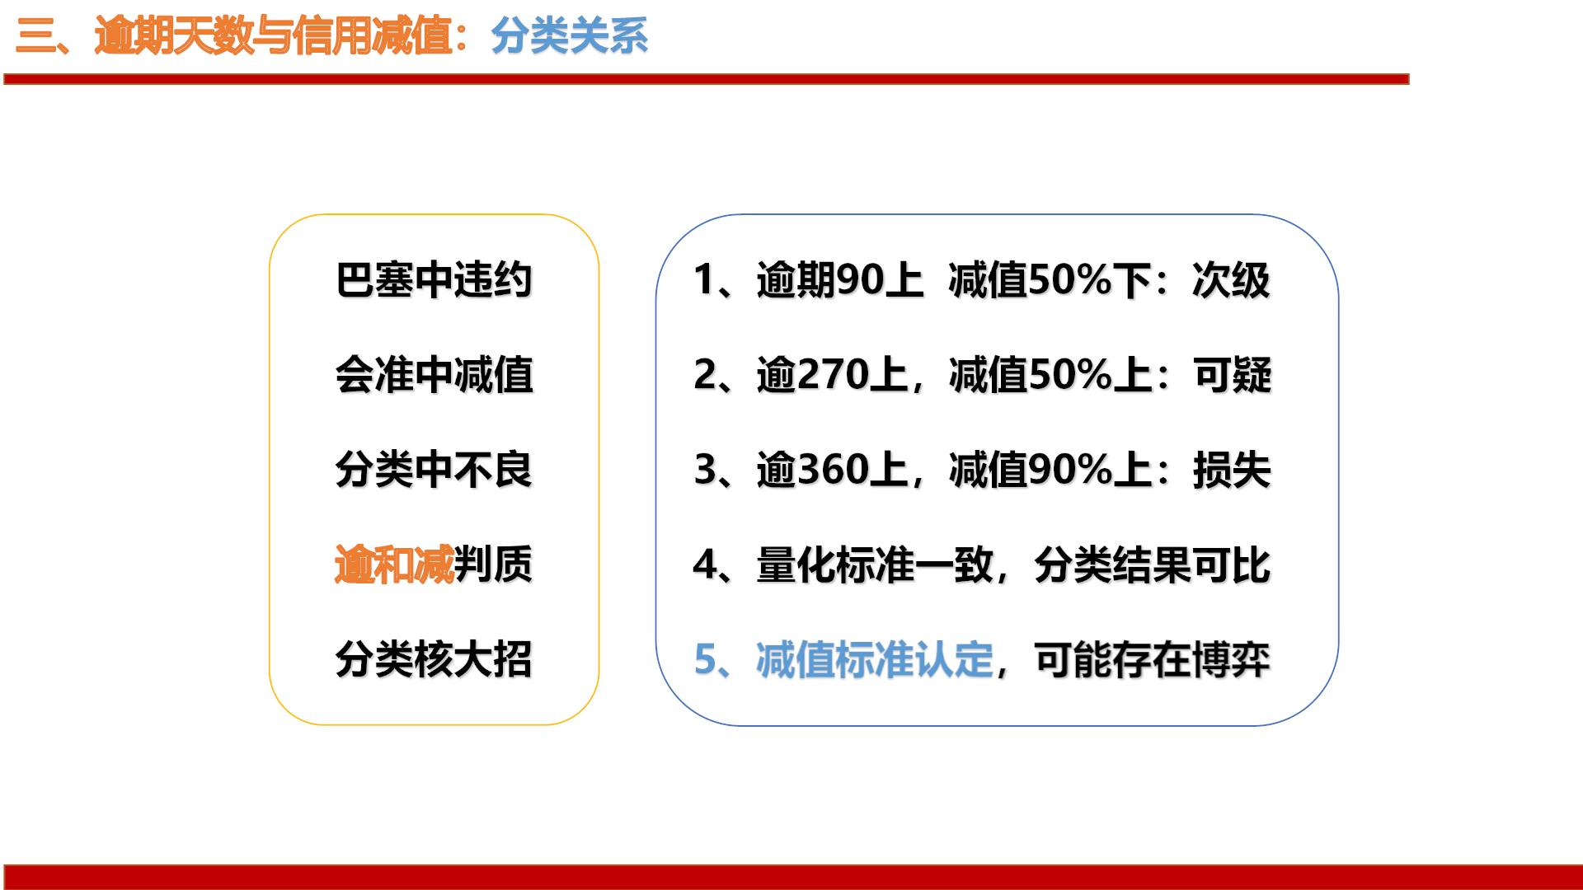
25

Slide 26
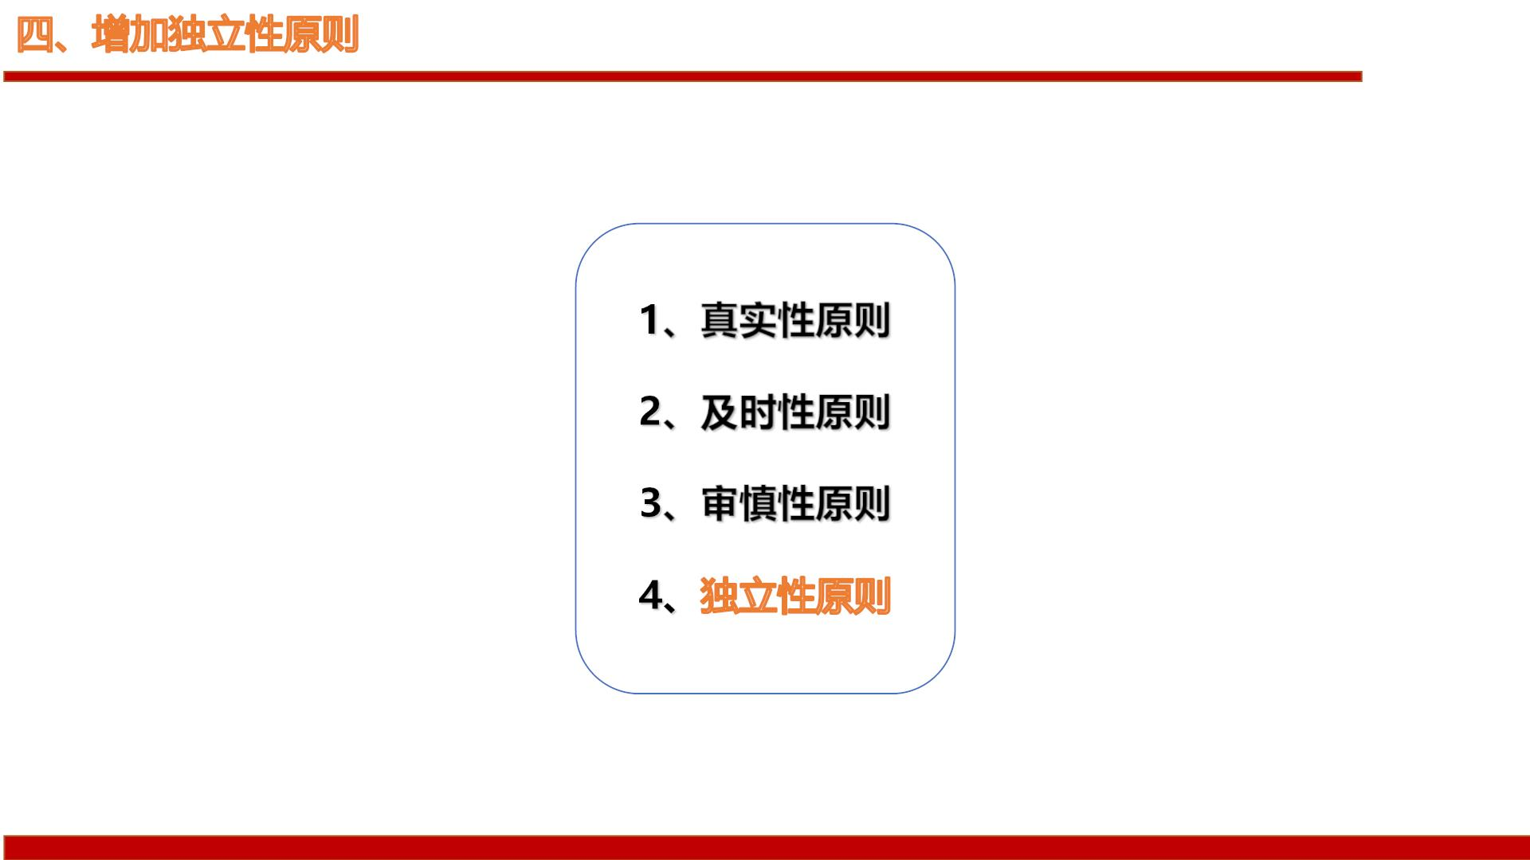
26

Slide 27
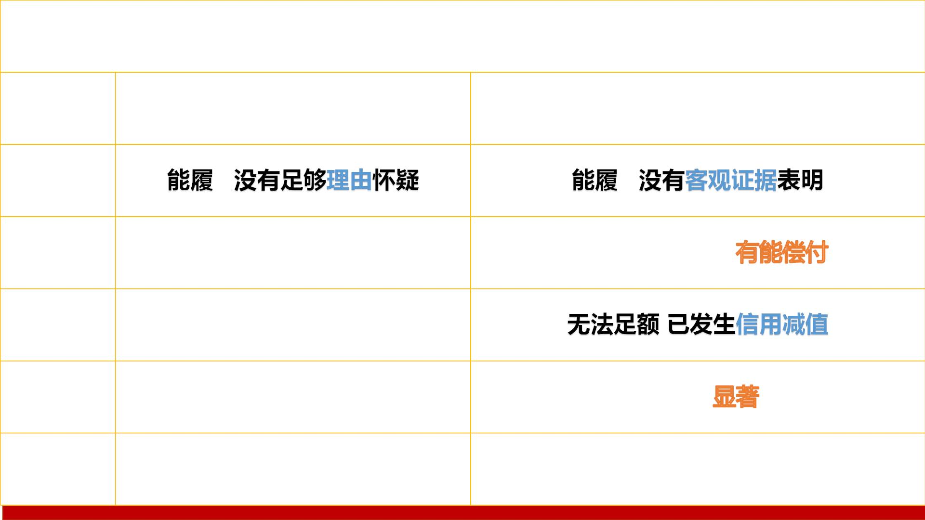
五、五级分类标准变化
分类
正常
关注
次级
可疑
损失
原规定
新规定
尽管目前能 但存影偿还
收入不 可能造成一定损失
执担保 肯定造成较大损失
本息无法收回 收极少部分
虽存履合不利 但
已无足 已发生 信减值
收极少 或损失全部资产
27

Slide 28
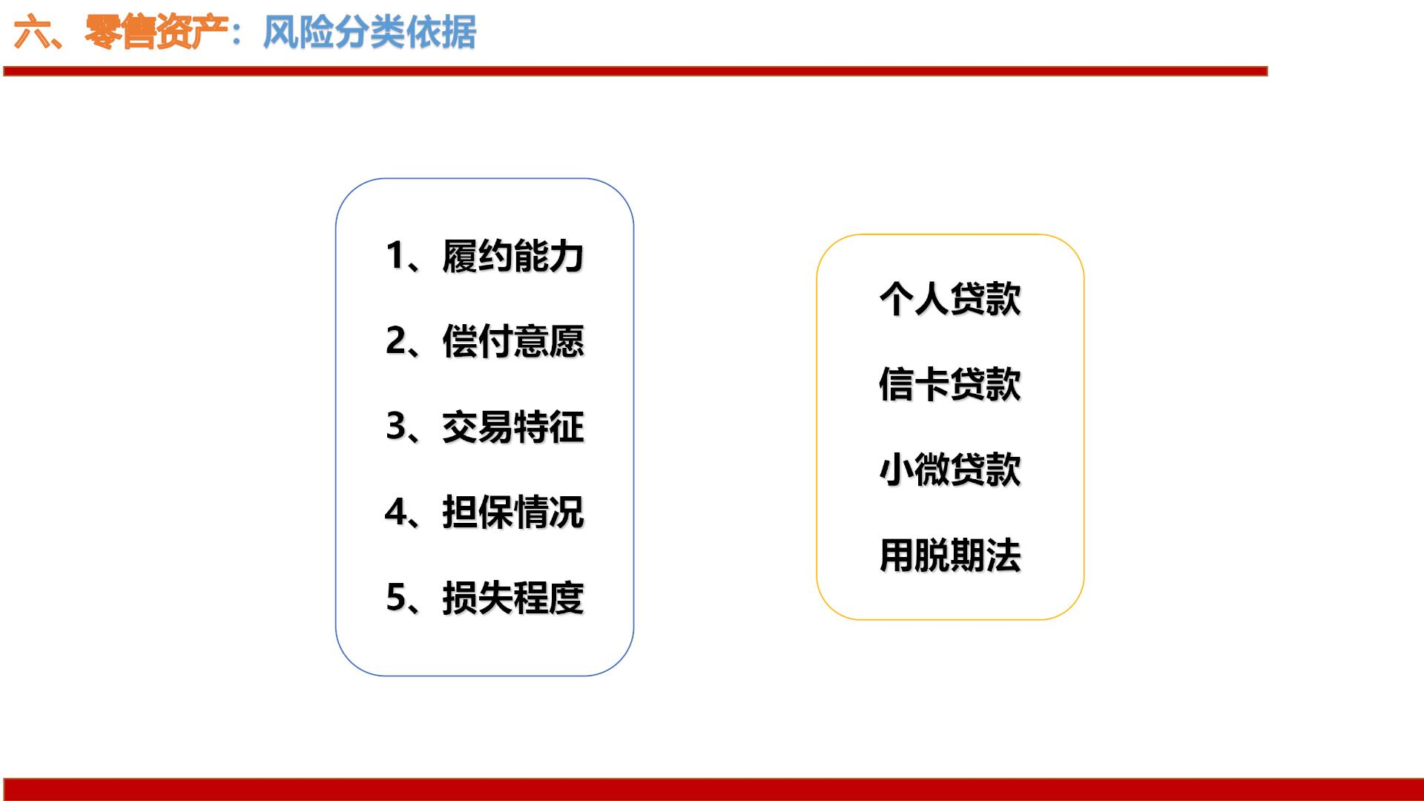
28

Slide 29
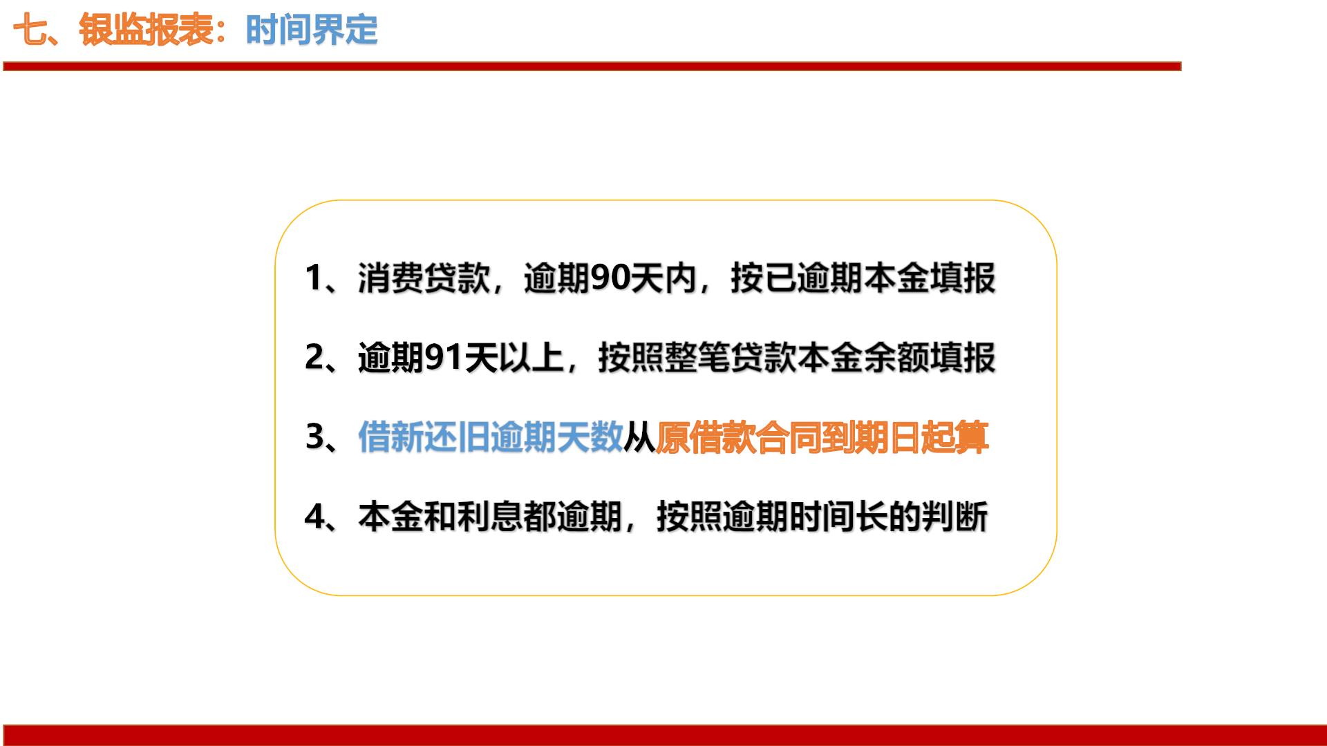
29

Slide 30
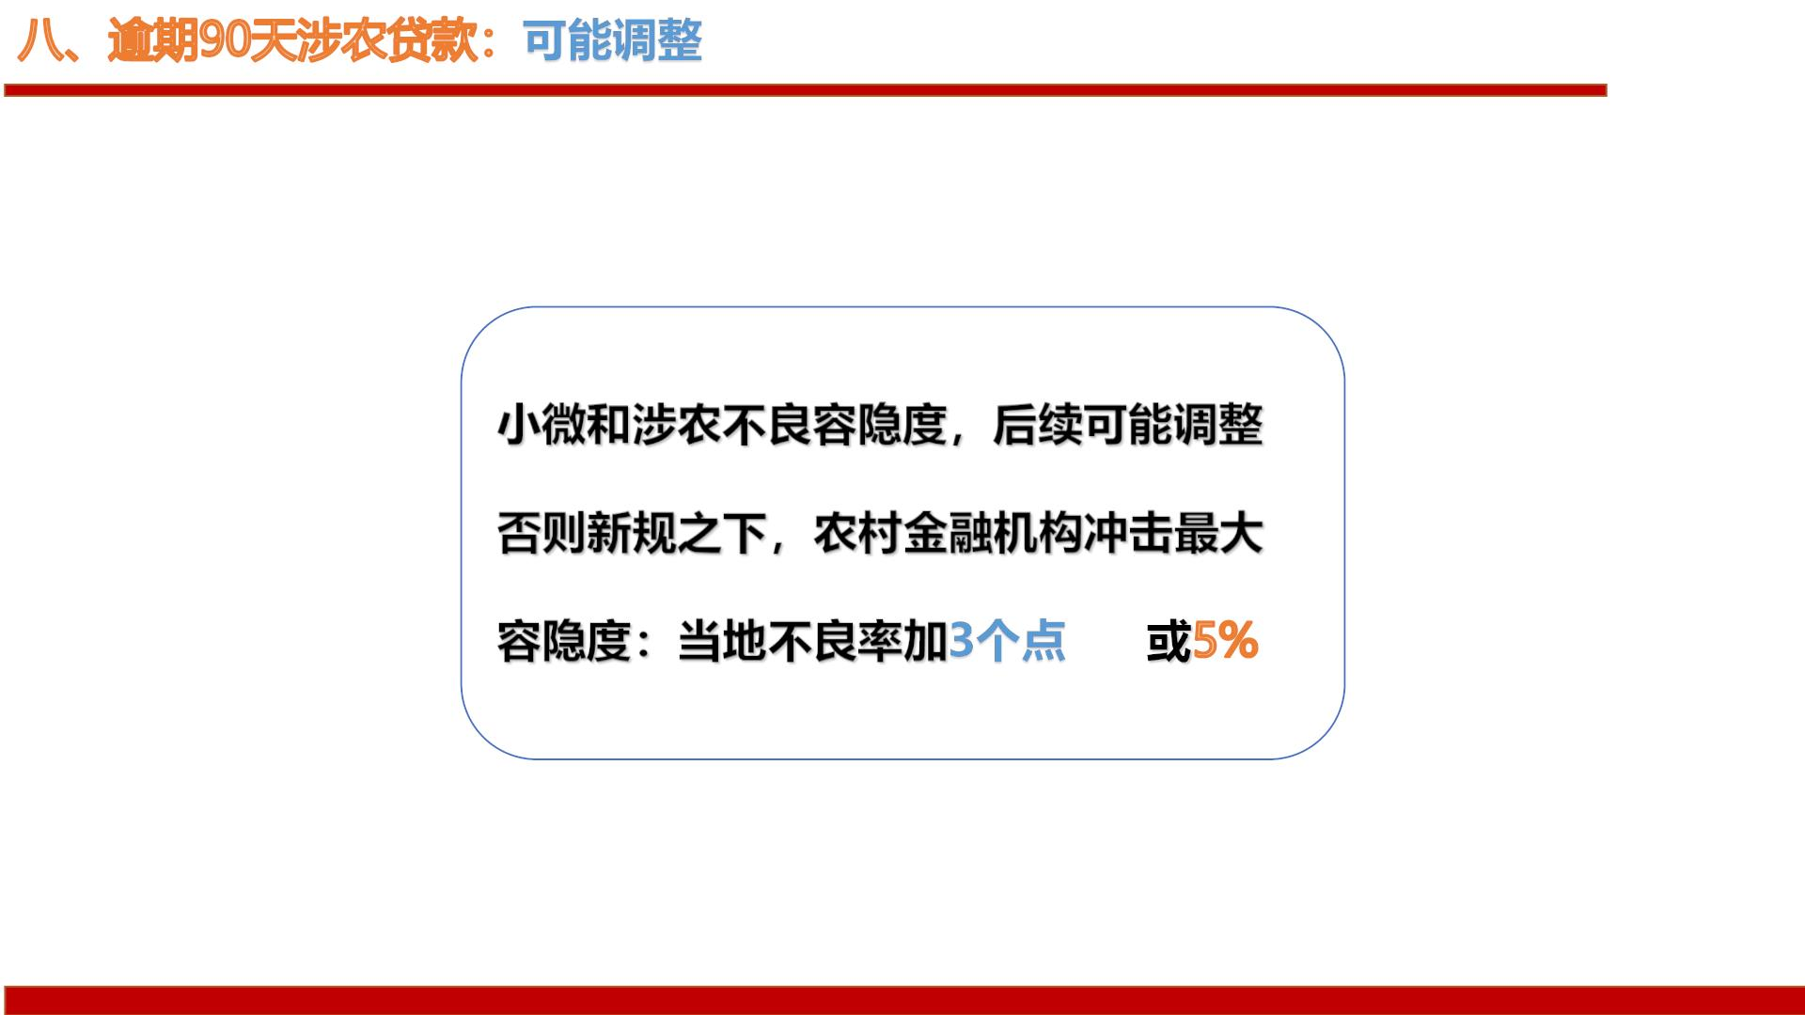
30

Slide 31
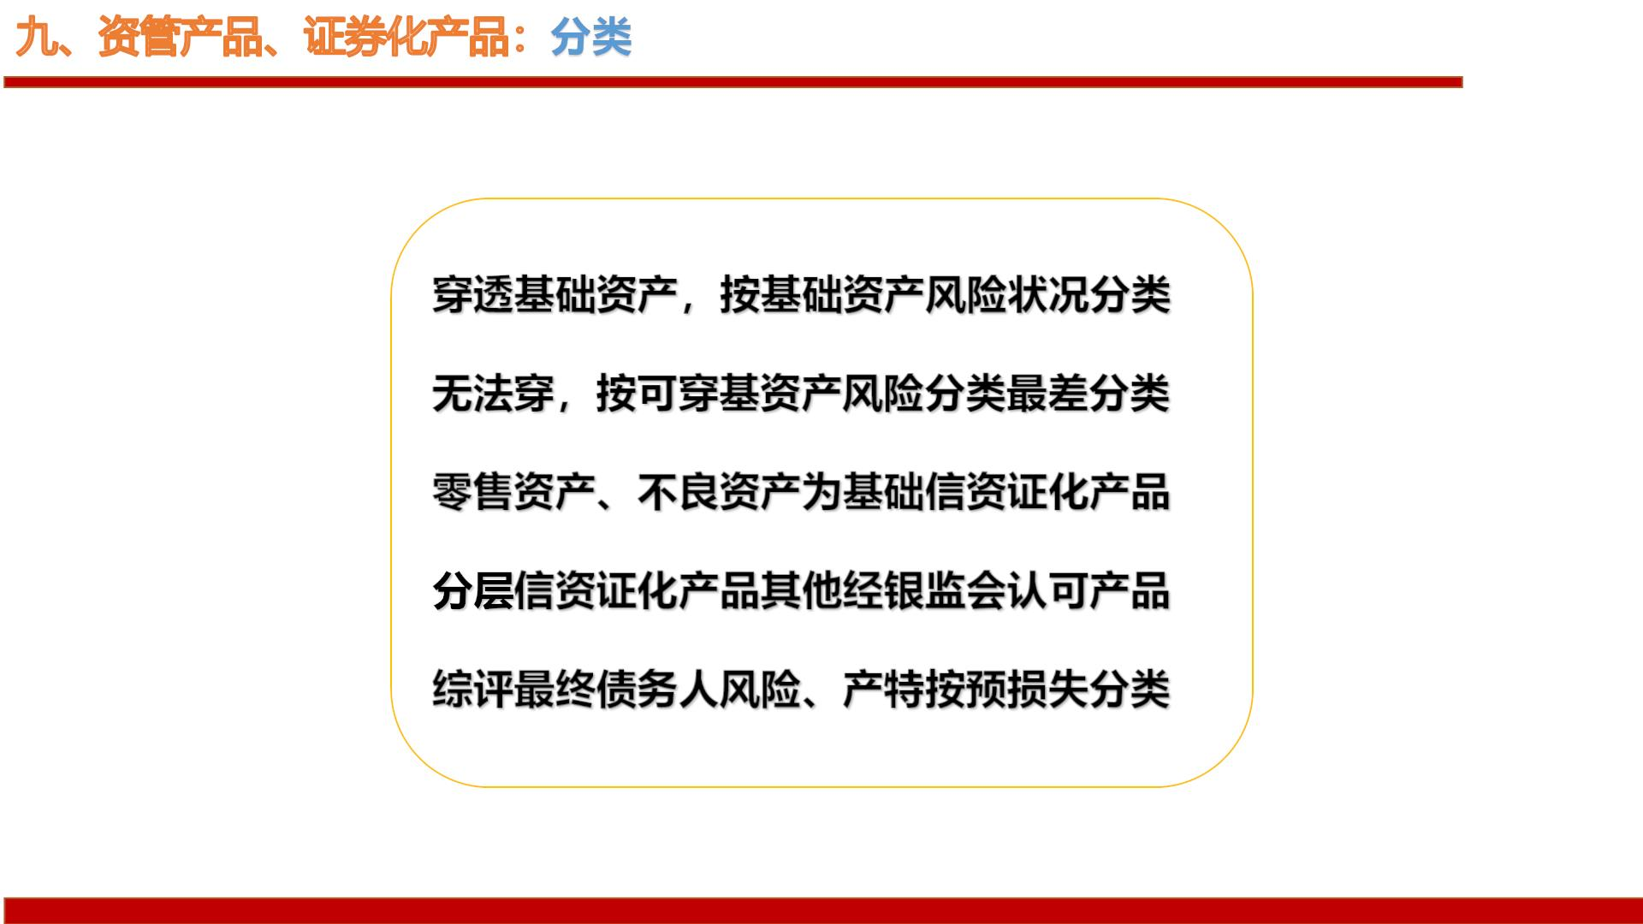
31

Slide 32
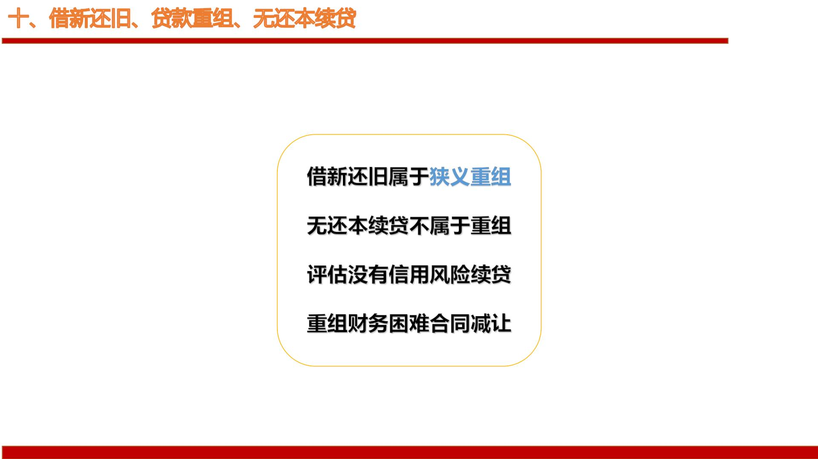
32

Slide 33
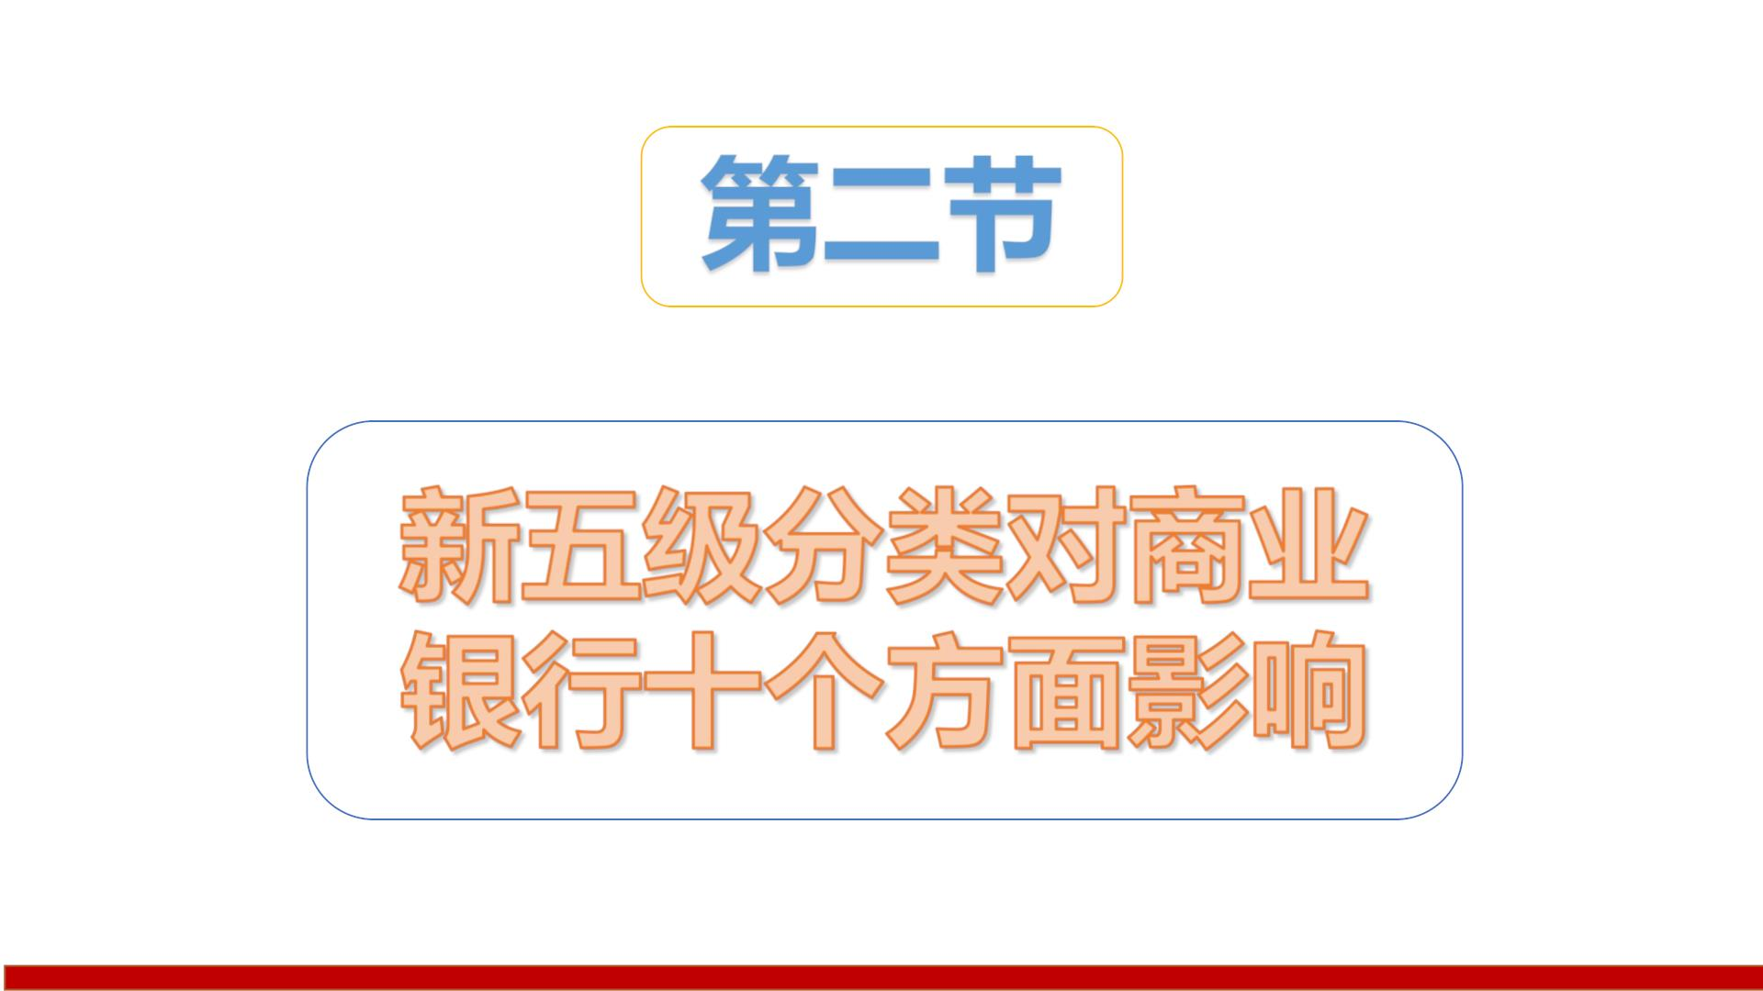
33

Slide 34
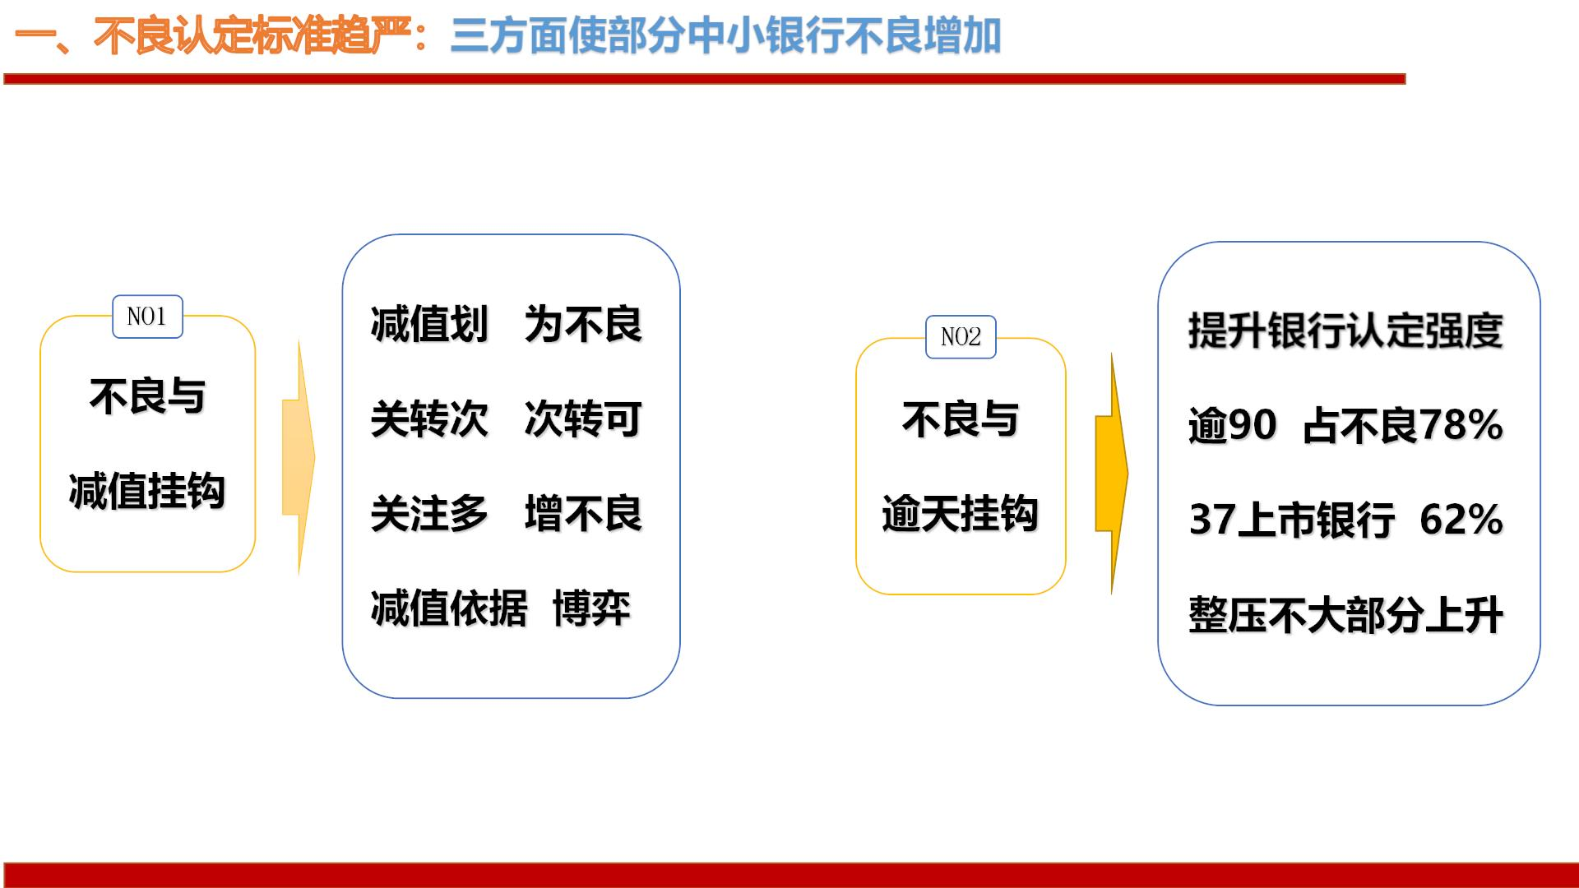
34

Slide 35
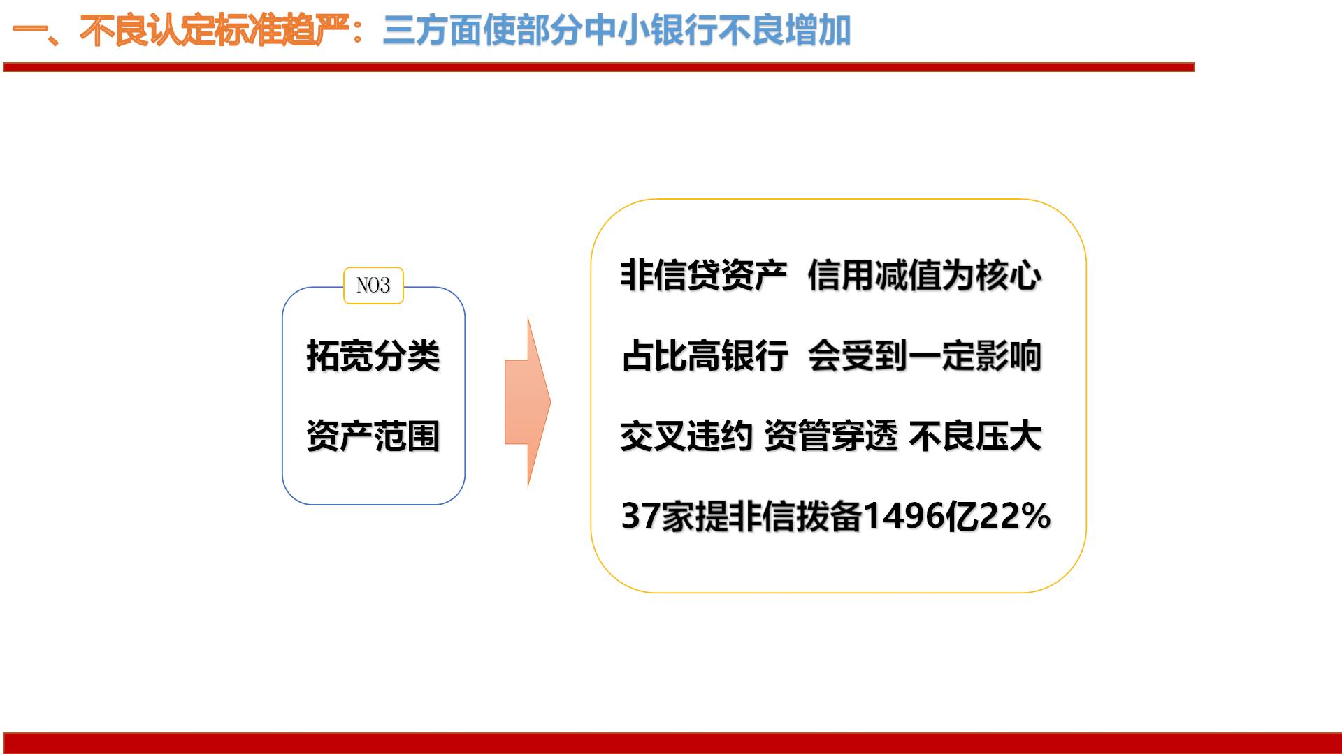
35

Slide 36
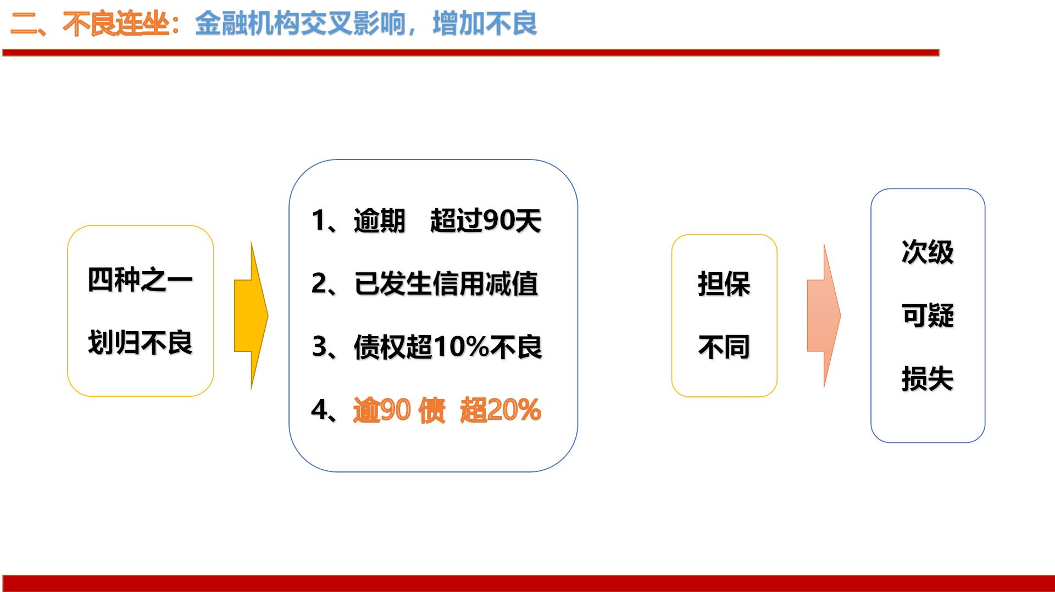
36

Slide 37
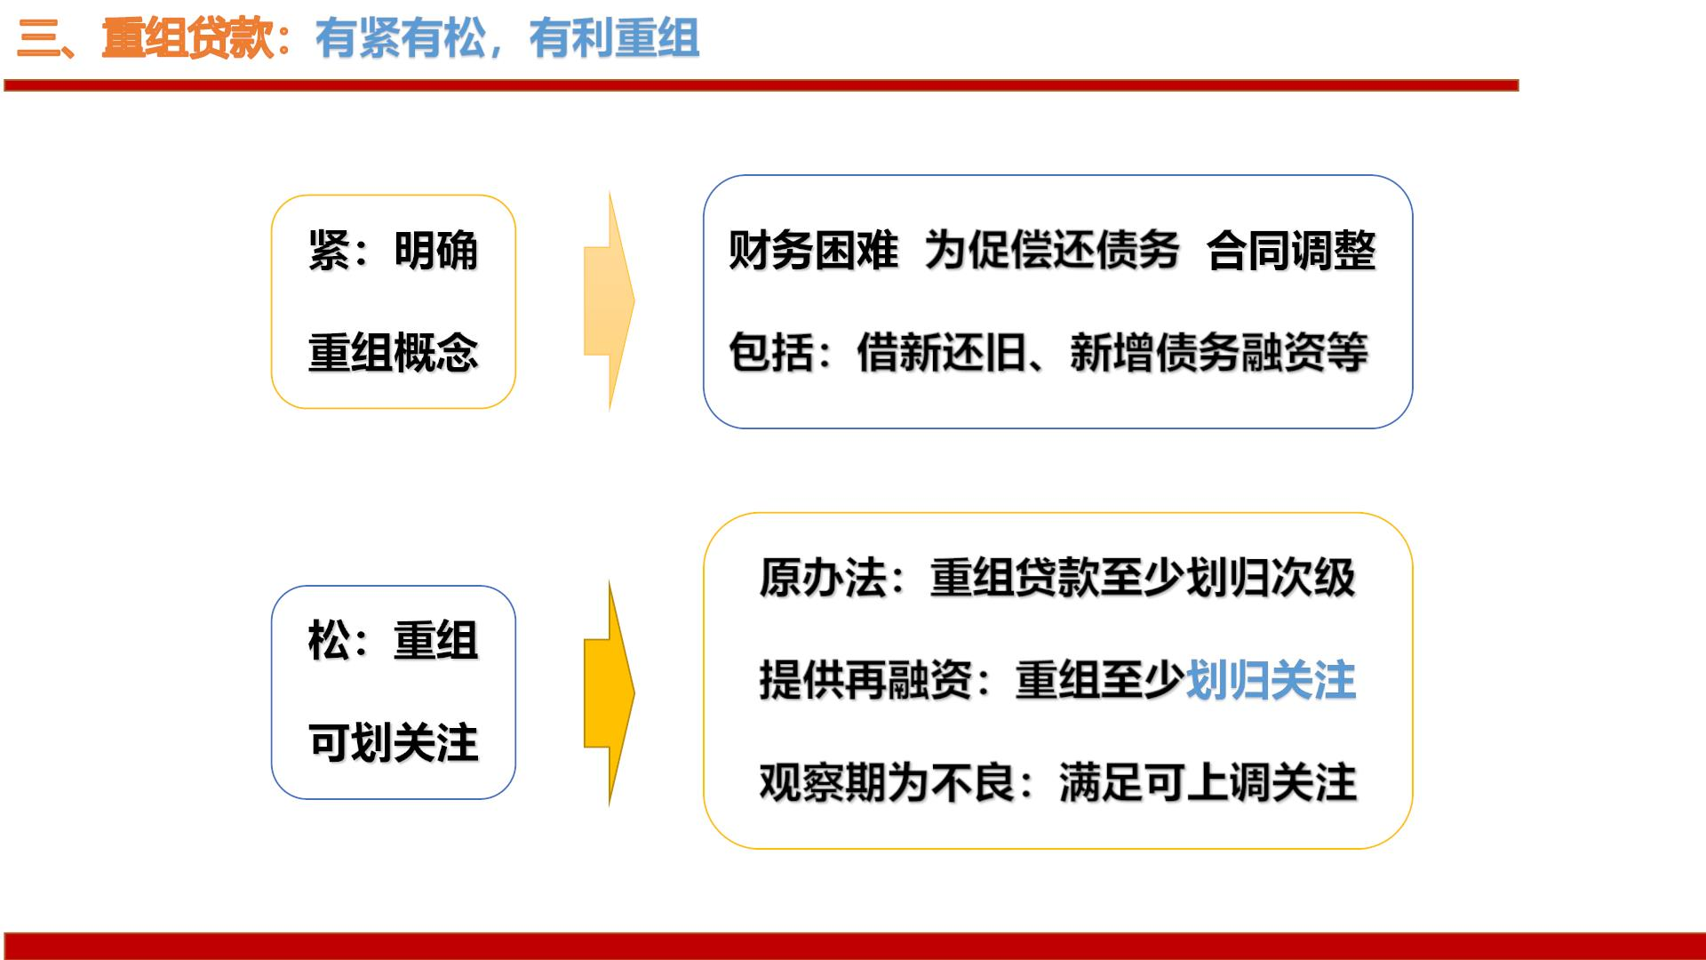
37

Slide 38
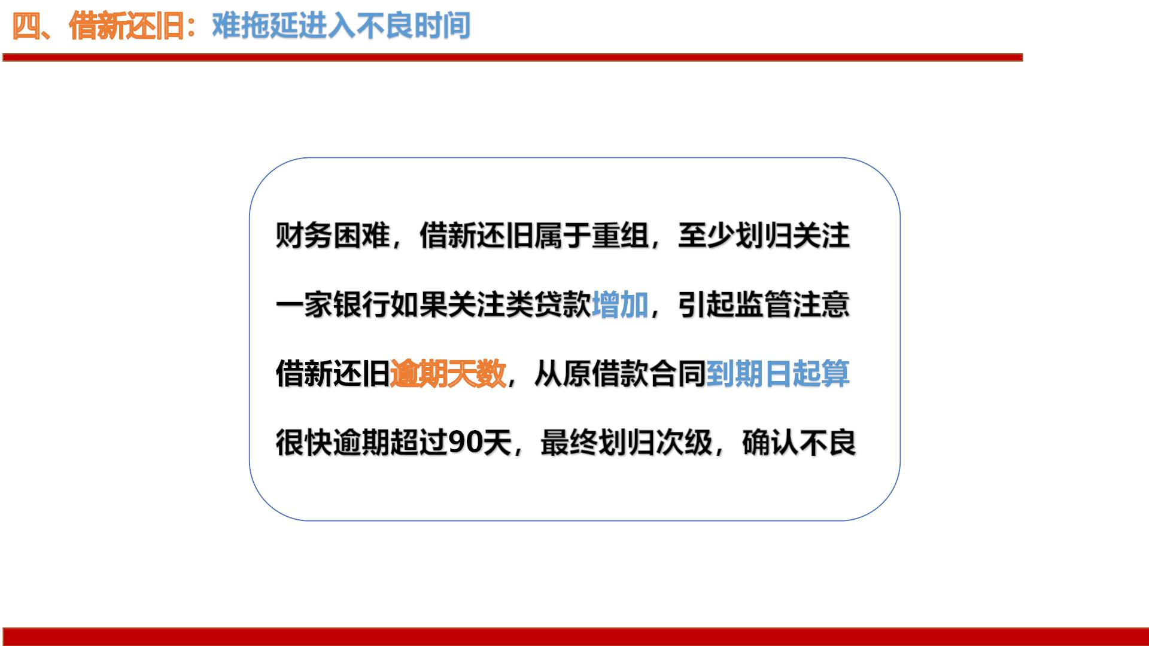
38

Slide 39
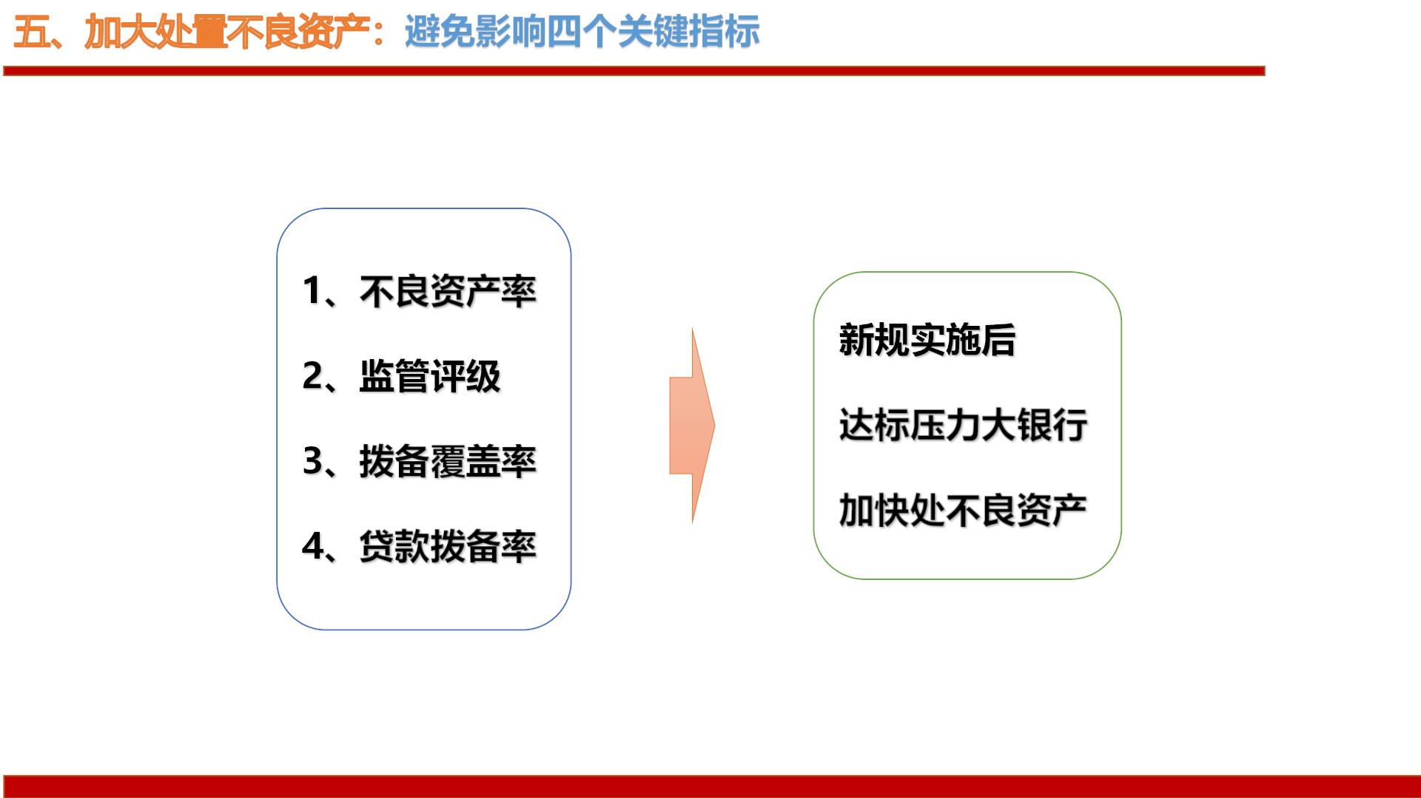
39

Slide 40
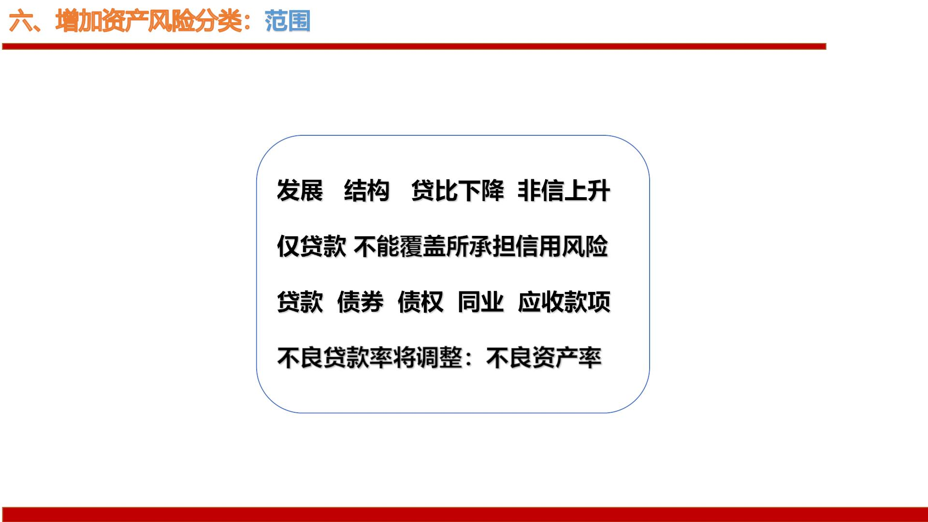
40

Slide 41
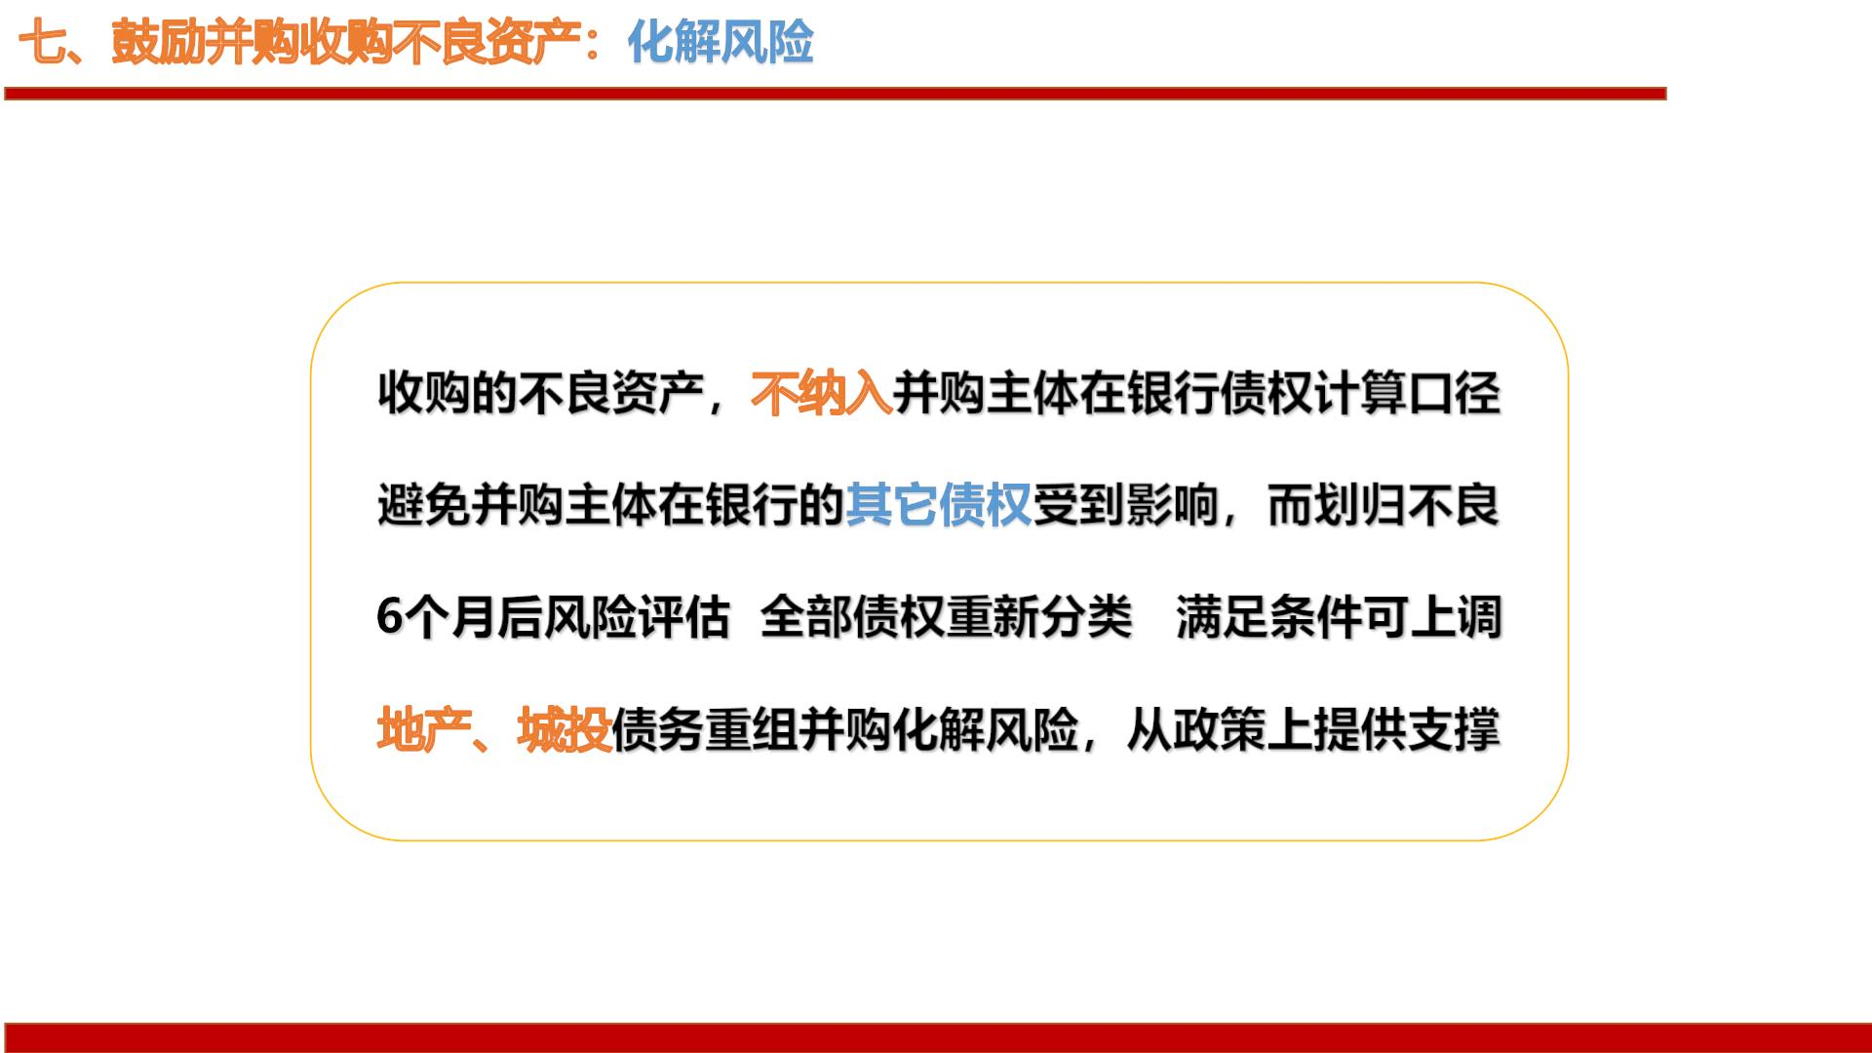
41

Slide 42
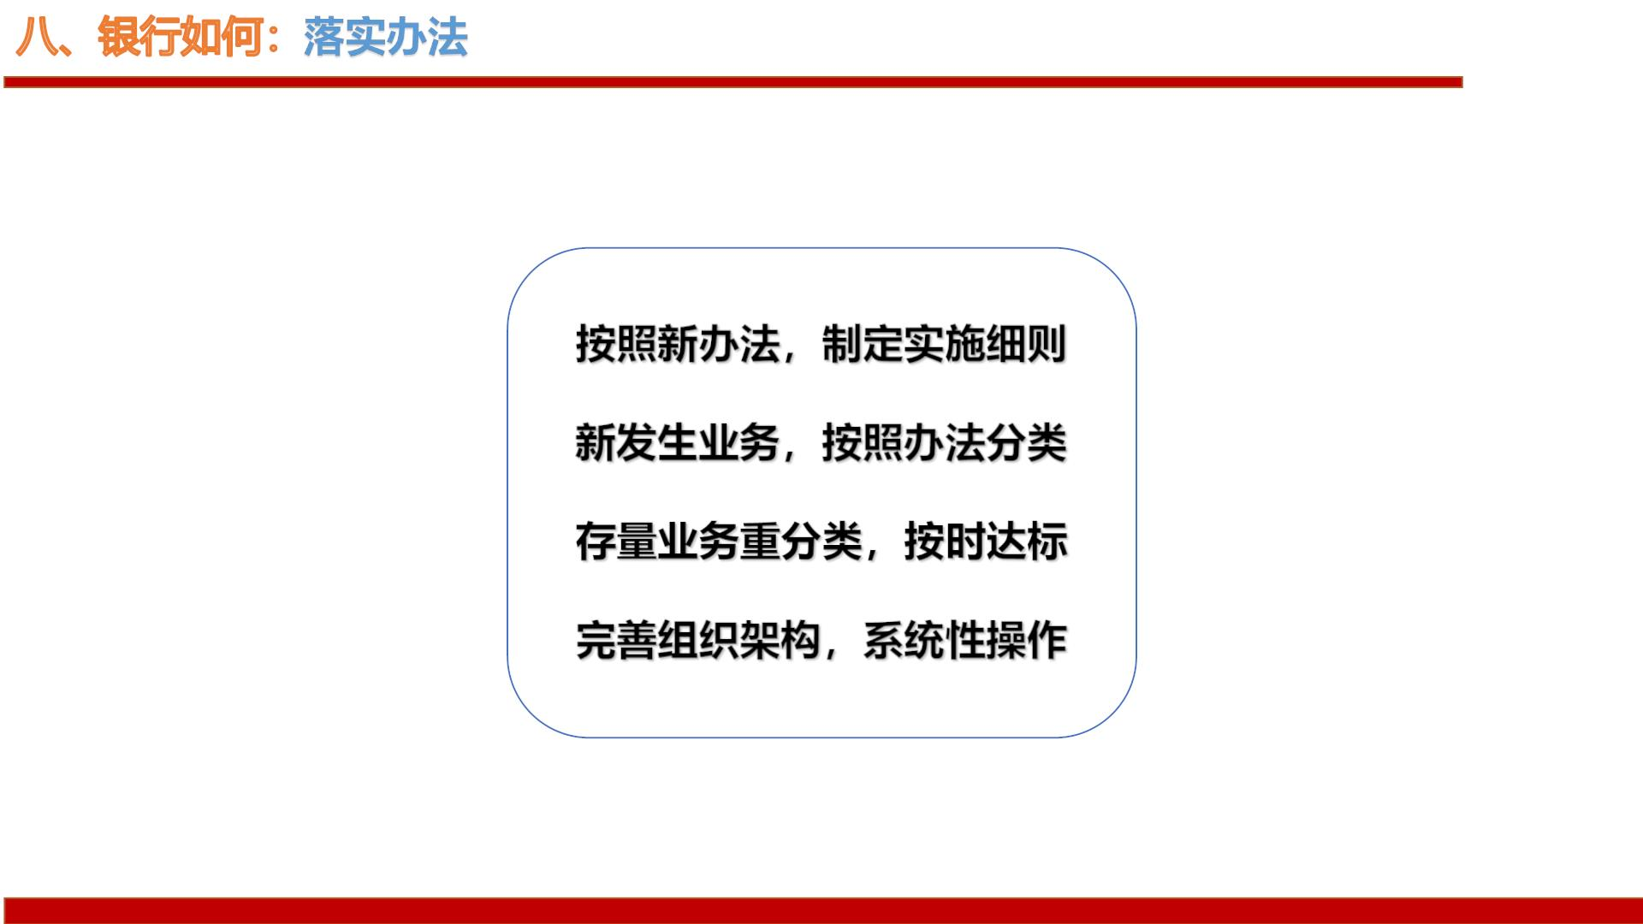
42

Slide 43
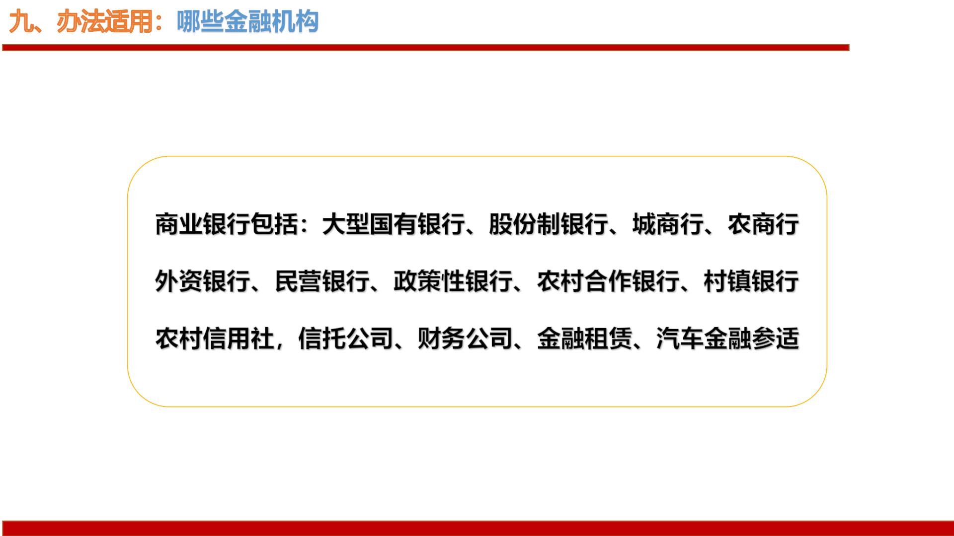
43

Slide 44
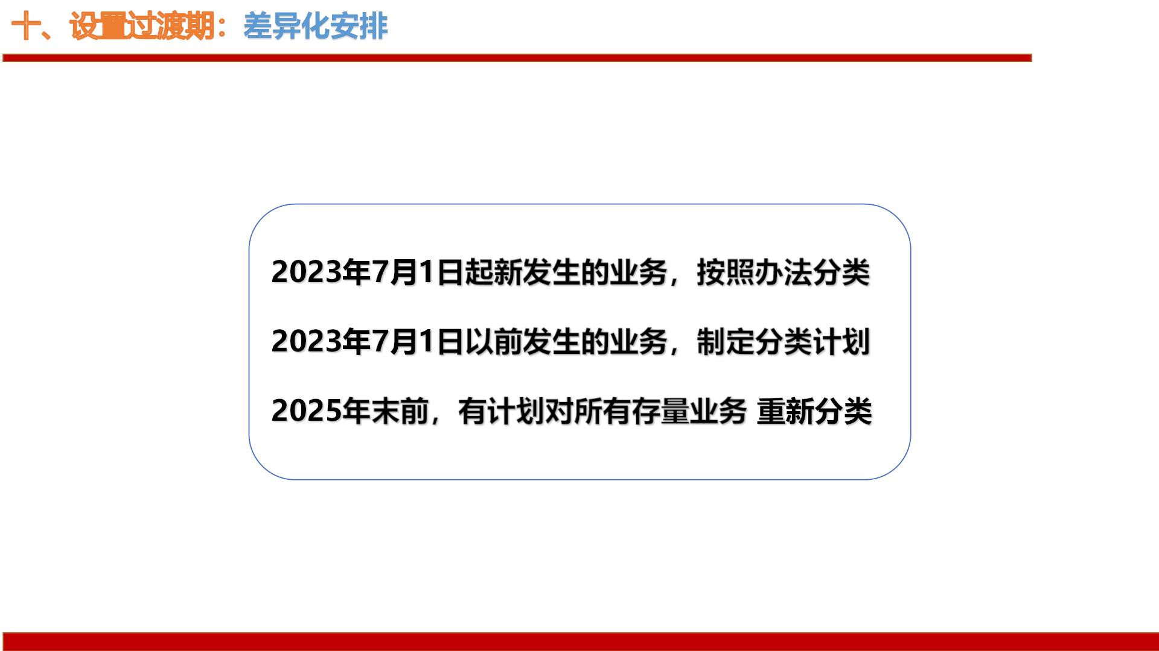
44

Slide 45

45

Slide 46
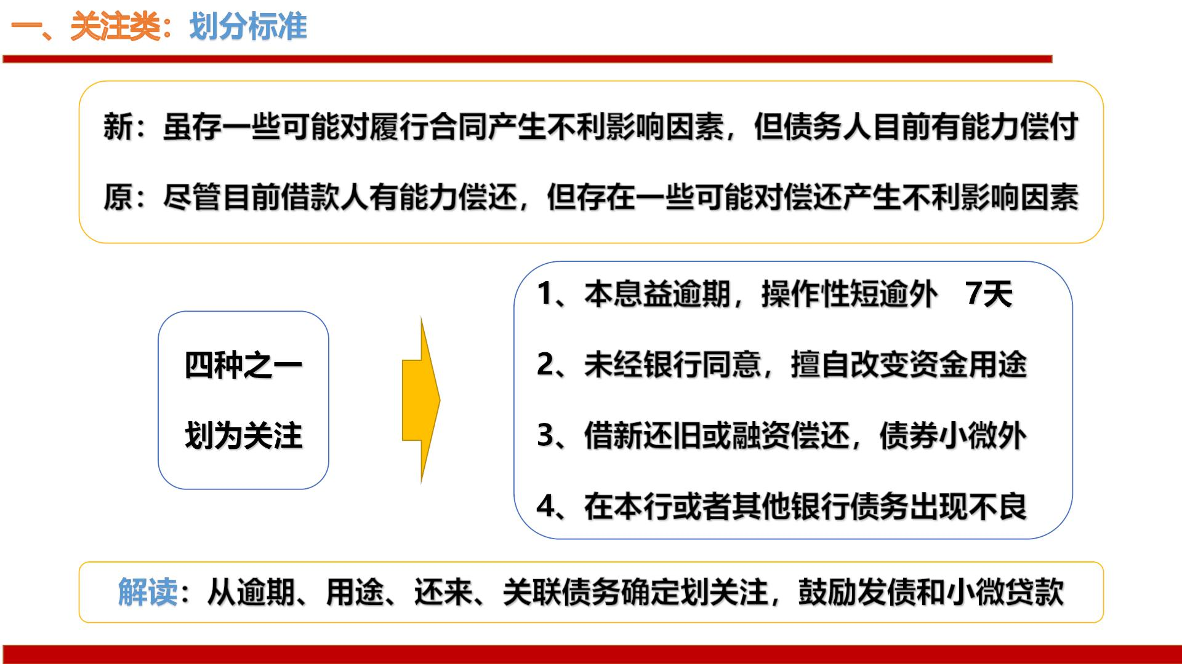
46

Slide 47
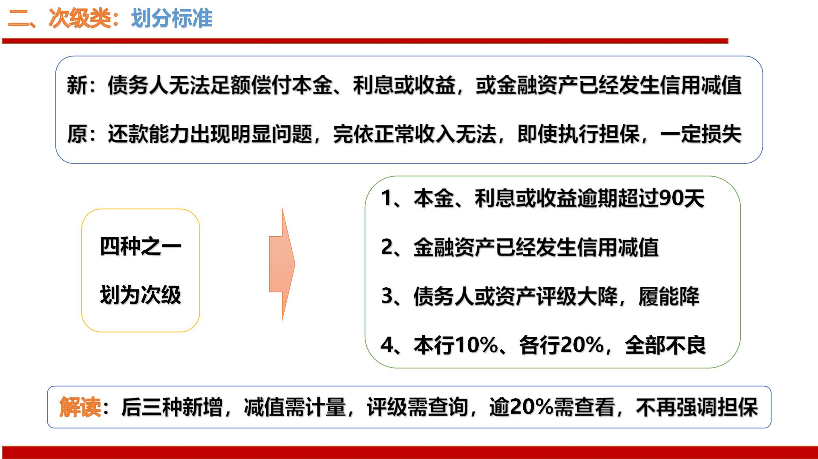
47

Slide 48
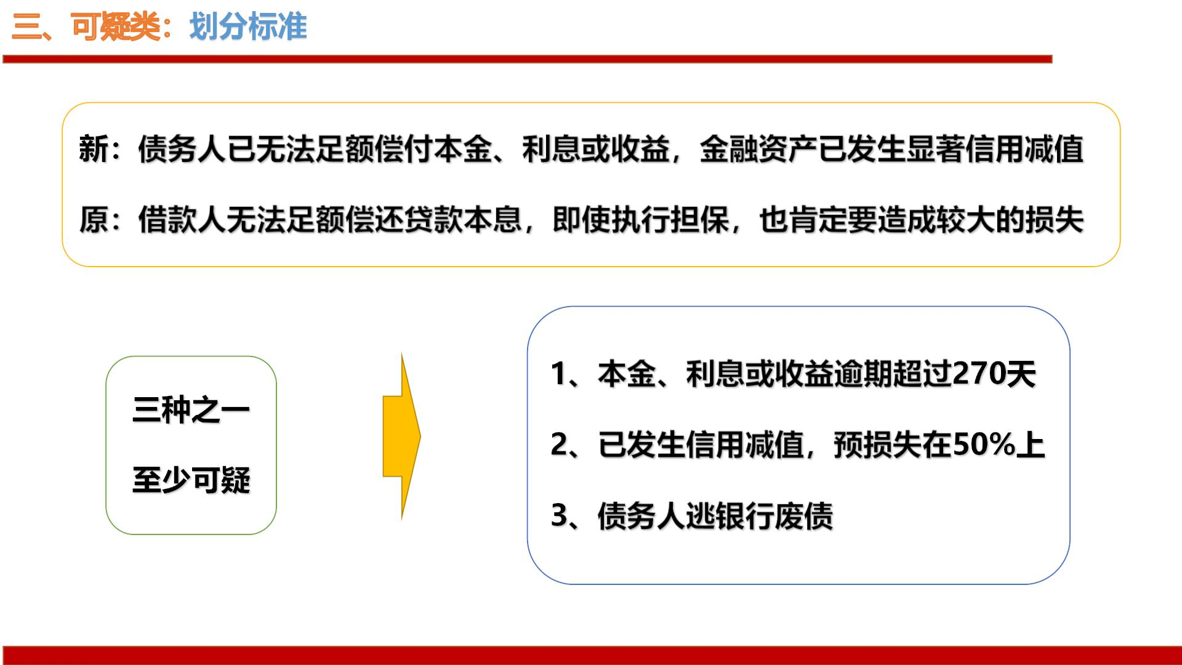
48

Slide 49
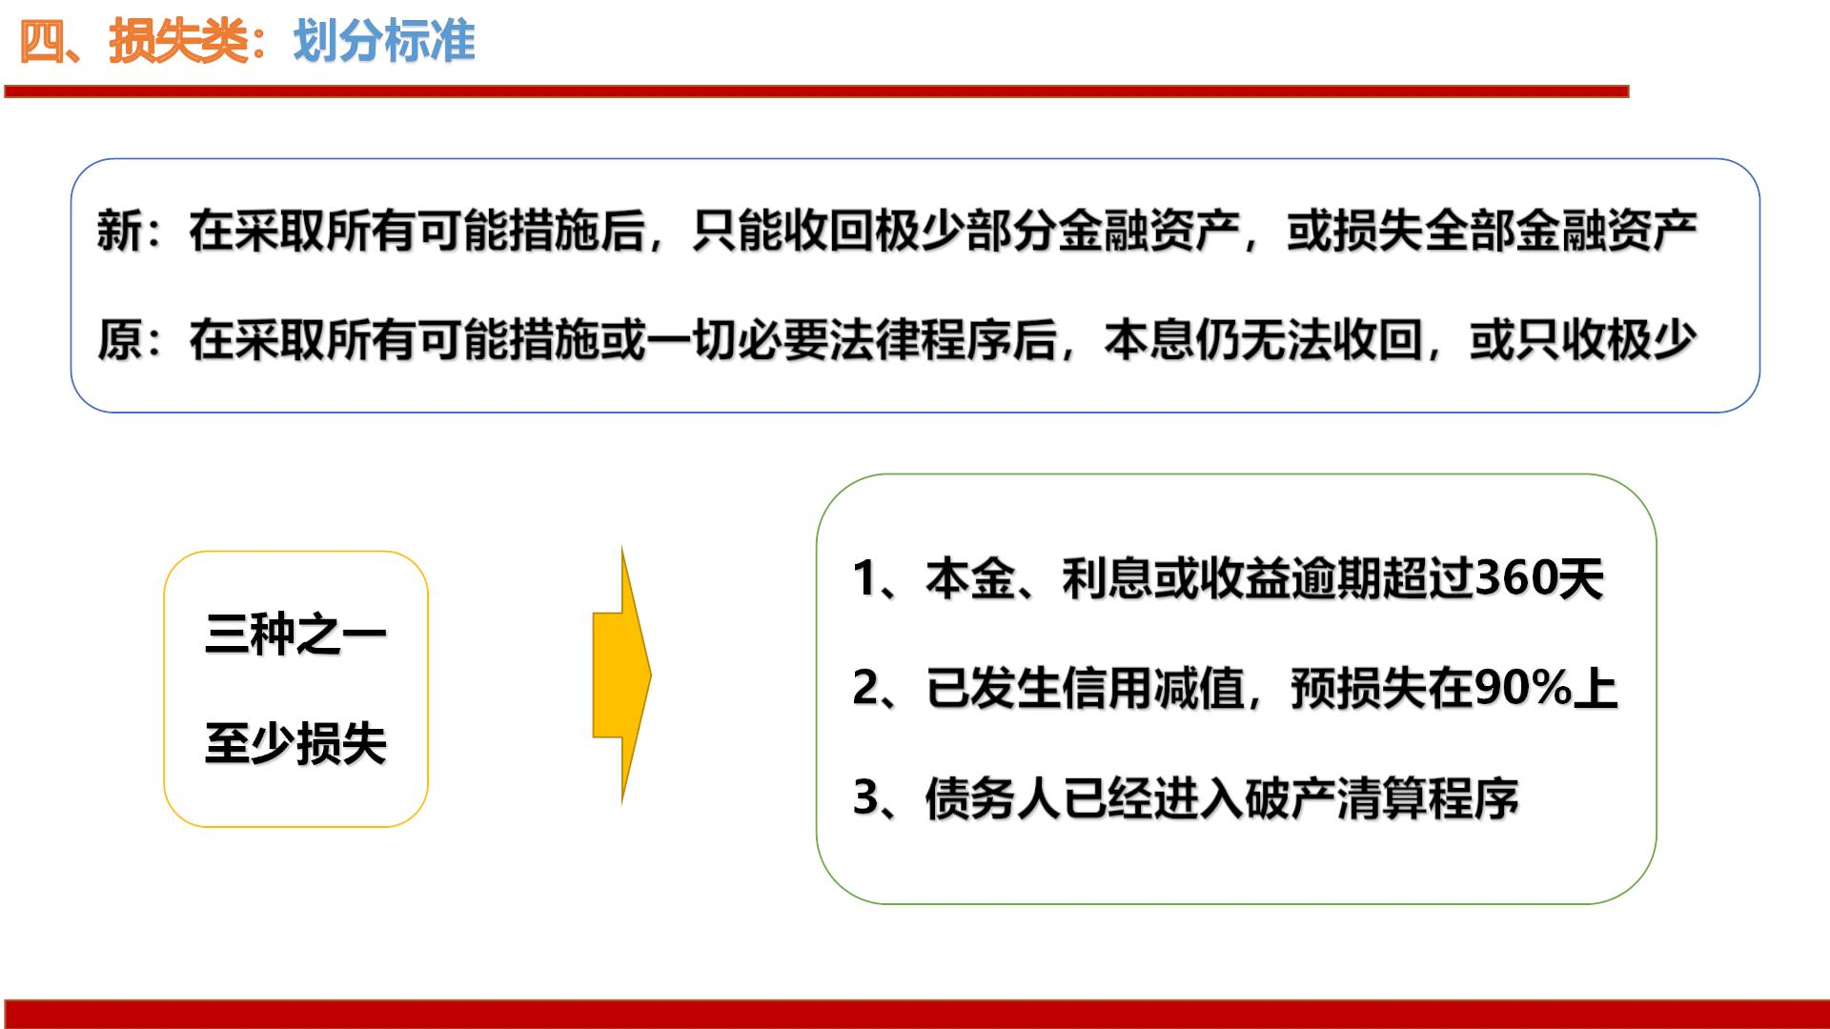
49

Slide 50
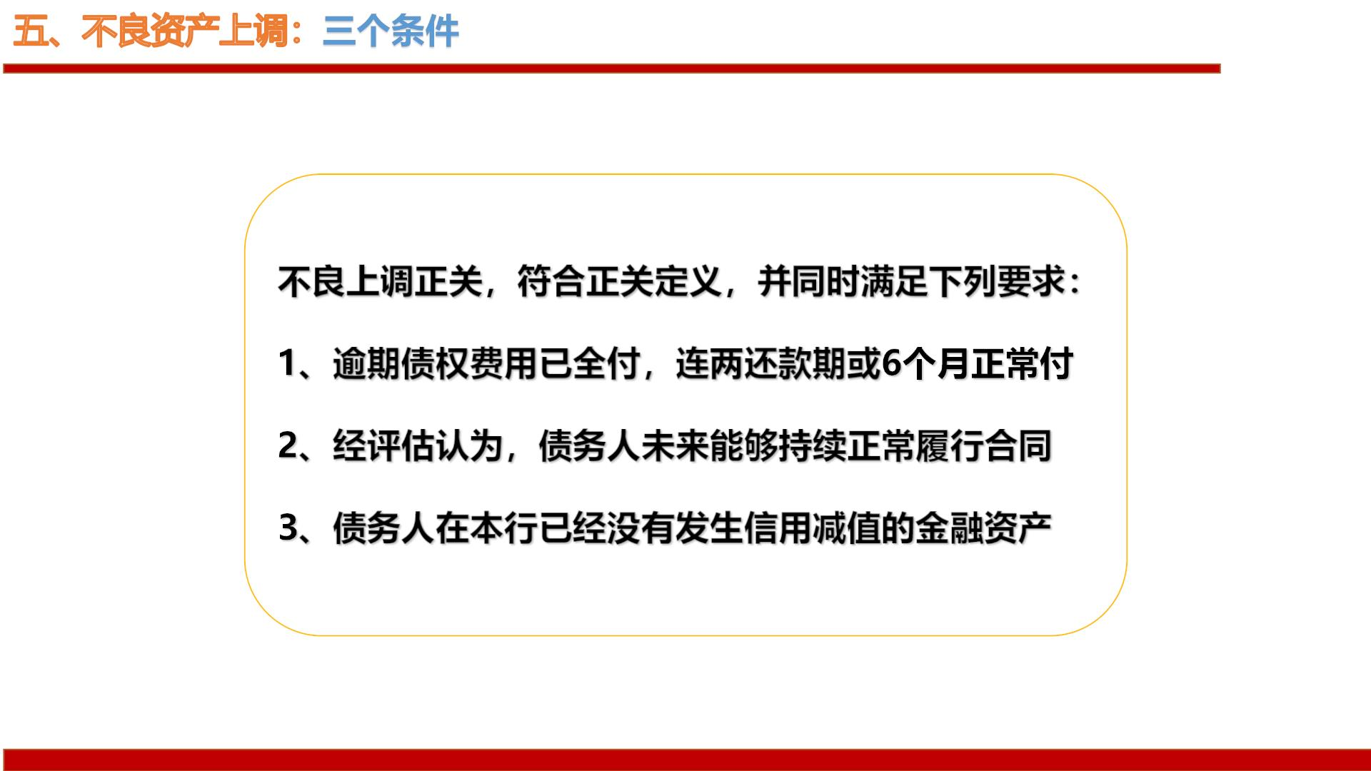
50

Slide 51
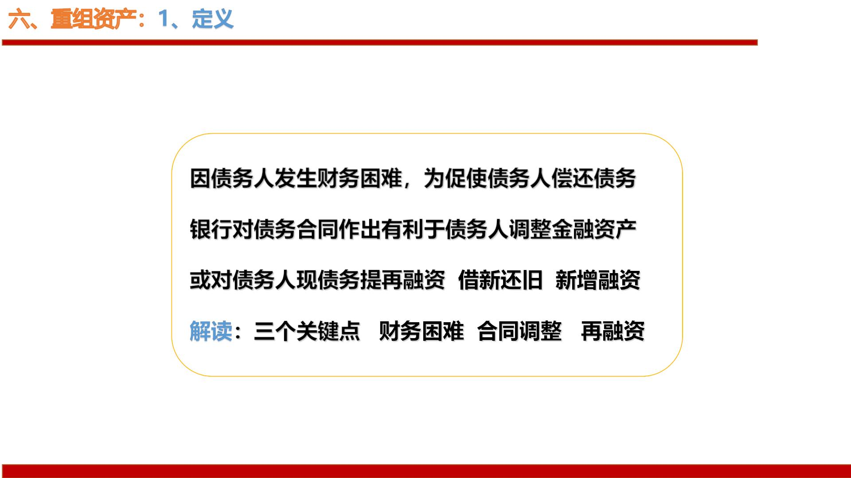
51

Slide 52

52

Slide 53

53

Slide 54

54

Slide 55

55

Slide 56

56

Slide 57

57

Slide 58

58

Slide 59

59

Slide 60

60

Slide 61

61

Slide 62

62

Slide 63

63

Slide 64

64

Slide 65

65

Slide 66

66

Slide 67

67

Slide 68

68

Slide 69

69

Slide 70

70

Slide 71

71

Slide 72

72

Slide 73

73

Slide 74

74

Slide 75

75

Slide 76

76

Slide 77

77

Slide 78

78

Slide 79

79

Slide 80

80

Slide 81

81

Slide 82

82

Slide 83

83

Slide 84

84

Slide 85

85

Slide 86

86

Slide 87

87

Slide 88

88

Slide 89

89

Slide 90

90

Slide 91

91

Slide 92

92

Slide 93

93

Slide 94

94

Slide 95

95

Slide 96

96

Slide 97

97

Slide 98

98

Slide 99

99

Slide 100

100

Slide 101

101

Slide 102

102

Slide 103

103

Slide 104

104

Slide 105

105

Slide 106

106

Slide 107

107

Slide 108

108

Slide 109

109

Slide 110

110

Slide 111

111

Slide 112

4
9
2
112

Slide 113

113

Slide 114

114

Slide 115

115

Slide 116

116

Slide 117

117

Slide 118

118

Slide 119

119

Slide 120

120

Slide 121

121

Slide 122

122

Slide 123

123

Slide 124

124

Slide 125

125

Slide 126

126

Slide 127

127

Slide 128

128

Slide 129

129

Slide 130

银行
A公司房屋
2.执行
借款企业
130

Slide 131

银行
其他
债权人
2.查封
131

Slide 132

132

Slide 133

133

Slide 134

134

Slide 135

135

Slide 136

136

Slide 137

137

Slide 138

138

Slide 139

139

Slide 140

140

Slide 141

141

Slide 142

142

Slide 143

143

Slide 144

144

Slide 145

145

Slide 146

146

Slide 147

147

Slide 148

148

Slide 149

149

Slide 150

150

Slide 151

151

Slide 152

152

Slide 153

153

Slide 154

154

Slide 155

155

Slide 156

156

Slide 157

157

Slide 158

158

Slide 159

159

Slide 160

160

Slide 161

161

Slide 162

162

Slide 163

163

Slide 164

164

Slide 165

165

Slide 166

166

Slide 167

167

Slide 168

168

Slide 169

169

Slide 170

170

Slide 171

171

Slide 172

172

Slide 173

173

Slide 174

174

Slide 175

175

Slide 176

176

Slide 177

177

Slide 178

178

Slide 179

179

Slide 180

180

Slide 181

181

Slide 182

182

Slide 183

183

Slide 184

184

Slide 185

185

Slide 186

186

Slide 187

187

Slide 188

188

Slide 189

189

Slide 190

190

Slide 191

191

Slide 192

192

Slide 193

193

Slide 194

194

Slide 195

195

Slide 196

196

Slide 197

197

Slide 198

198

Slide 199

199

Slide 200

200

Slide 201

201

Slide 202

202

Slide 203

203

Slide 204

204

Slide 205

205

Slide 206

206

Slide 207

207

Slide 208

208

Slide 209

209

Slide 210

210

Slide 211

211

Slide 212

212

Slide 213

213

Slide 214

214

Slide 215

215

Slide 216

216

Slide 217

217

Slide 218

218

Slide 219

219

Slide 220

220

Slide 221

221

Slide 222

222

Slide 223

223

Slide 224

224

Slide 225

225

Slide 226

226

Slide 227

227

Slide 228

一、法院裁定以物抵债：五个法律依据
民诉法解释 申请执行人和被执行人同意，法院可以不经拍卖直接将被执行人财产作价交
第491条 申请执行人抵偿债务
16条 拍卖财产流拍，可以按照保留价，将财产抵债
23条 拍卖无人竞买，可以按照拍卖所定的保留价抵债
拍卖
变卖
规定
24条 第二次拍卖仍流拍的动产，不同意抵债，应解除查封退还被执行人
25条 第二次拍卖仍流拍的不动产，不同意抵债，60日内进行第三次拍卖

Slide 229

229

Slide 230

230

Slide 231

231

Slide 232

232

Slide 233

233

Slide 234

234

Slide 235

235

Slide 236

236

Slide 237

237

Slide 238

238

Slide 239

239

Slide 240

240

Slide 241

241

Slide 242

242

Slide 243

243

Slide 244

244

Slide 245

245

Slide 246

246

Slide 247

247

Slide 248

248

Slide 249

249

Slide 250

250

Slide 251

251

Slide 252

252

Slide 253

253

Slide 254

254

Slide 255

255

Slide 256

256

Slide 257

257

Slide 258

258

Slide 259

259

Slide 260

260

Slide 261

261

Slide 262

262

Slide 263

263

Slide 264

264

Slide 265

265

Slide 266

266

Slide 267

267

Slide 268

268

Slide 269

269

Slide 270

270

Slide 271

271

Slide 272

272

Slide 273

273

Slide 274

274

Slide 275

275

Slide 276

276

Slide 277

277

Slide 278

278

Slide 279

279

Slide 280

280

Slide 281

281

